Slide 1




深圳｜5月28-29日
主办方：

Slide 2

零代码开发和测试
周作彪
腾讯开发工程师

Slide 3


自我介绍
现任职腾讯开发工程师
曾任职传音开发 Leader 兼项目经理
腾讯知名热门项目 APIJSON 的作者
ZBLibrary, APIAuto 等项目的作者
GitHub 16K Star, Gitee 4K Star
嘉宾照片

Slide 4

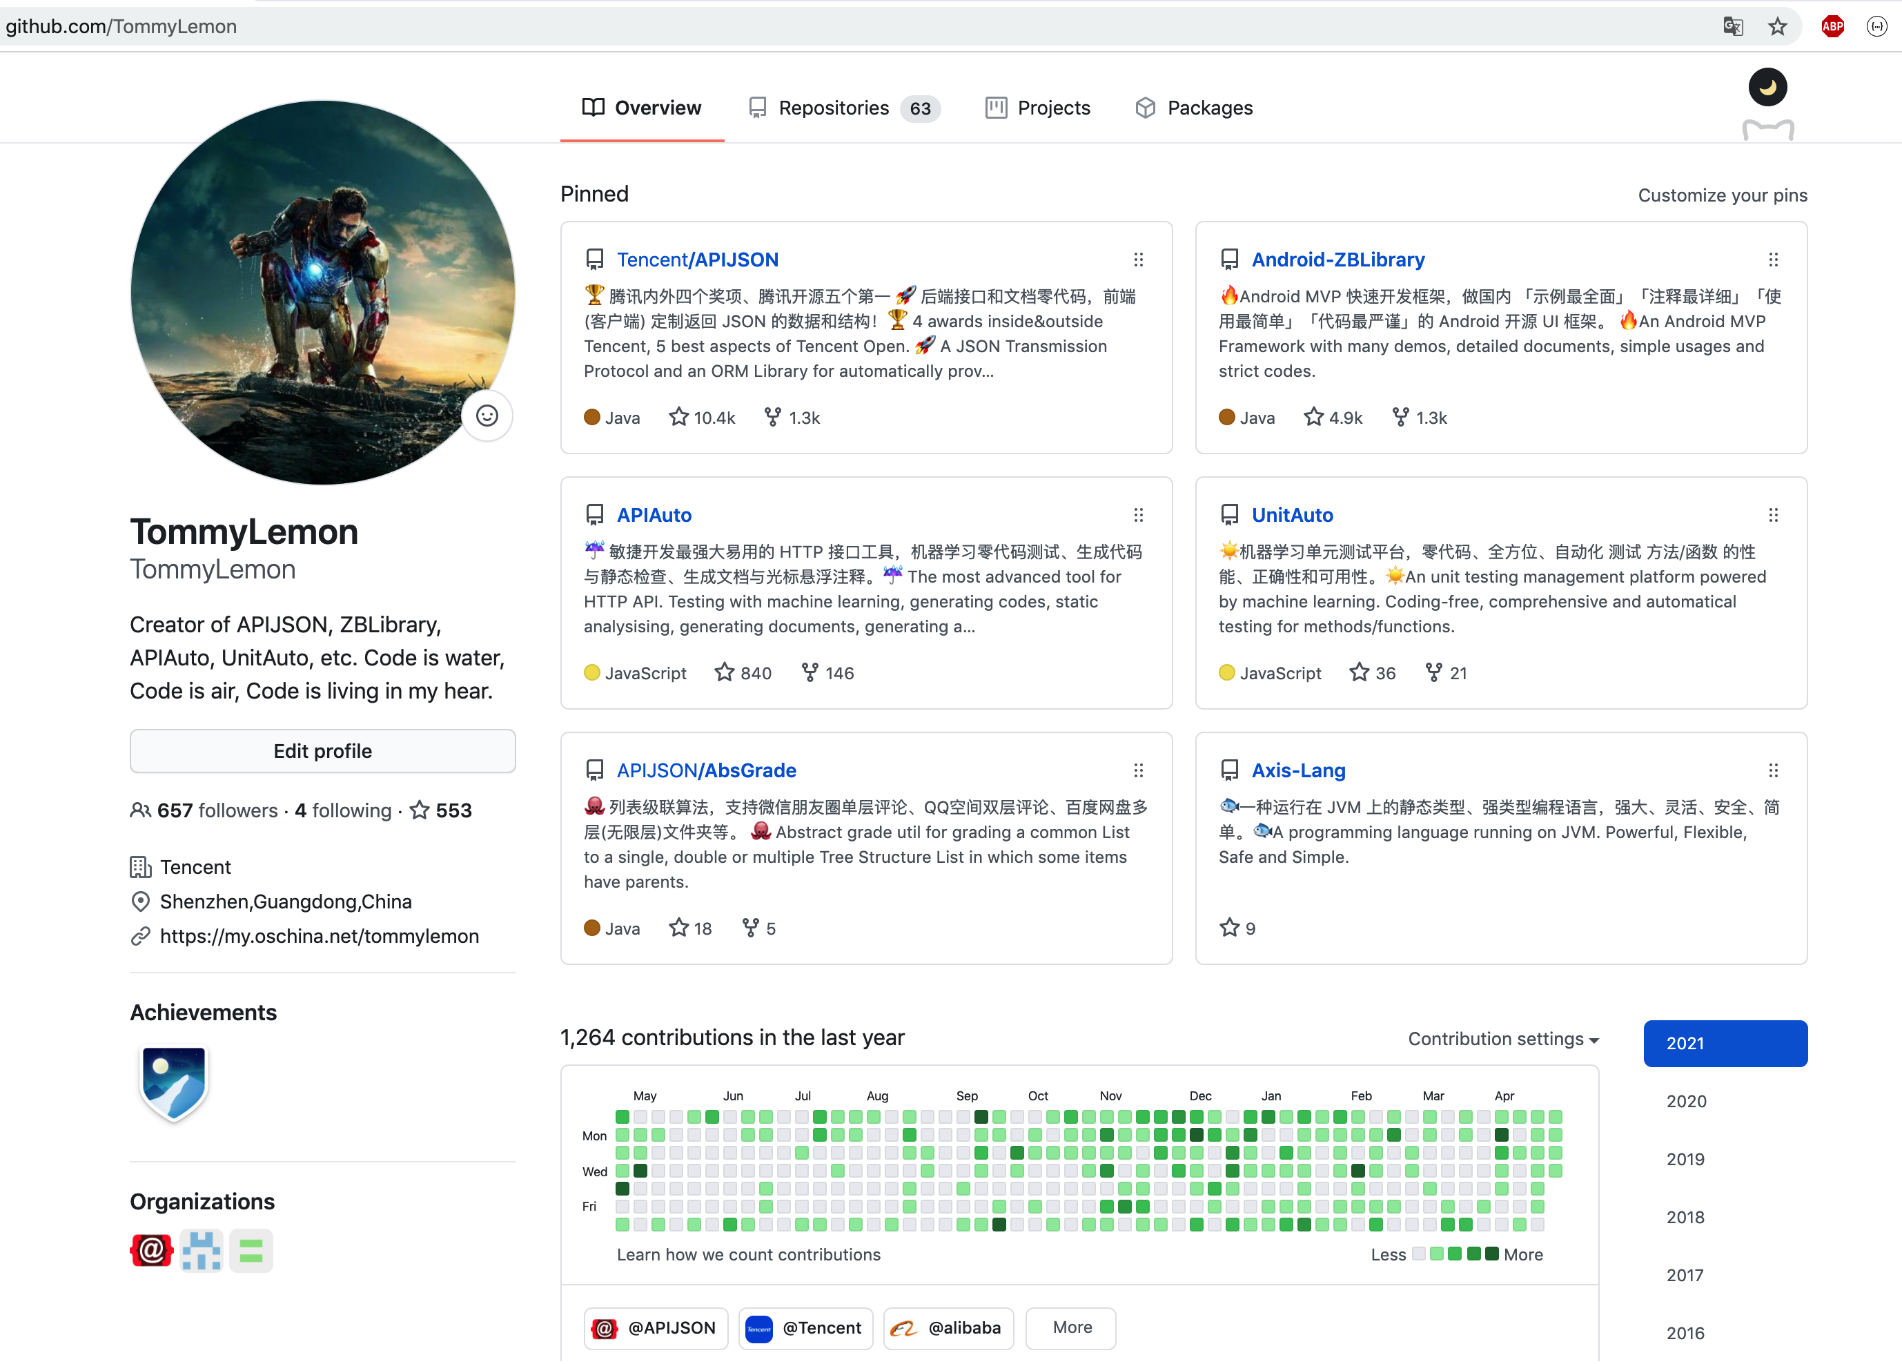
GItHub 主页
知名开源作者、多个热门项目

Slide 5


项目关系
APIAuto
APIJSON
前端测试网页
后端接口服务

Slide 6
APIAuto
机器学习 HTTP 接口工具

Slide 7
背景与问题
应用与介绍
总结与对比

Slide 8
背景与问题
前后端开发关于接口与文档各种扯皮
后端写文档太麻烦，前端看接口不直观
测试用例代码的开发和维护成本太高
需要单独部署环境来准备大量测试数据

Slide 9
现有 API 工具的问题
测试要写断言脚本(Postman, YApi, Rap 等)
测试需要精心构造接口数据(Postman, YApi 等)
要填一大堆输入框(YApi, Rap, Eolinker 等)
不支持保存登录态(YApi, Rap, Swagger 等)
不支持保存请求参数或回包结果(Swagger 等)
显示面积小、滚动冲突(Postman, YApi 等)

Slide 10
为什么不生成测试代码？
不够精准，至少要修改断言对比值才能用
逻辑固化，接口代码变更仍然要改测试代码
基本只有第一次能用，已有的代码不好覆盖
仍然要用 IDE 来 管理、编译、运行 代码
仍然要走 提交代码、合并冲突 等 Git 流程

Slide 11
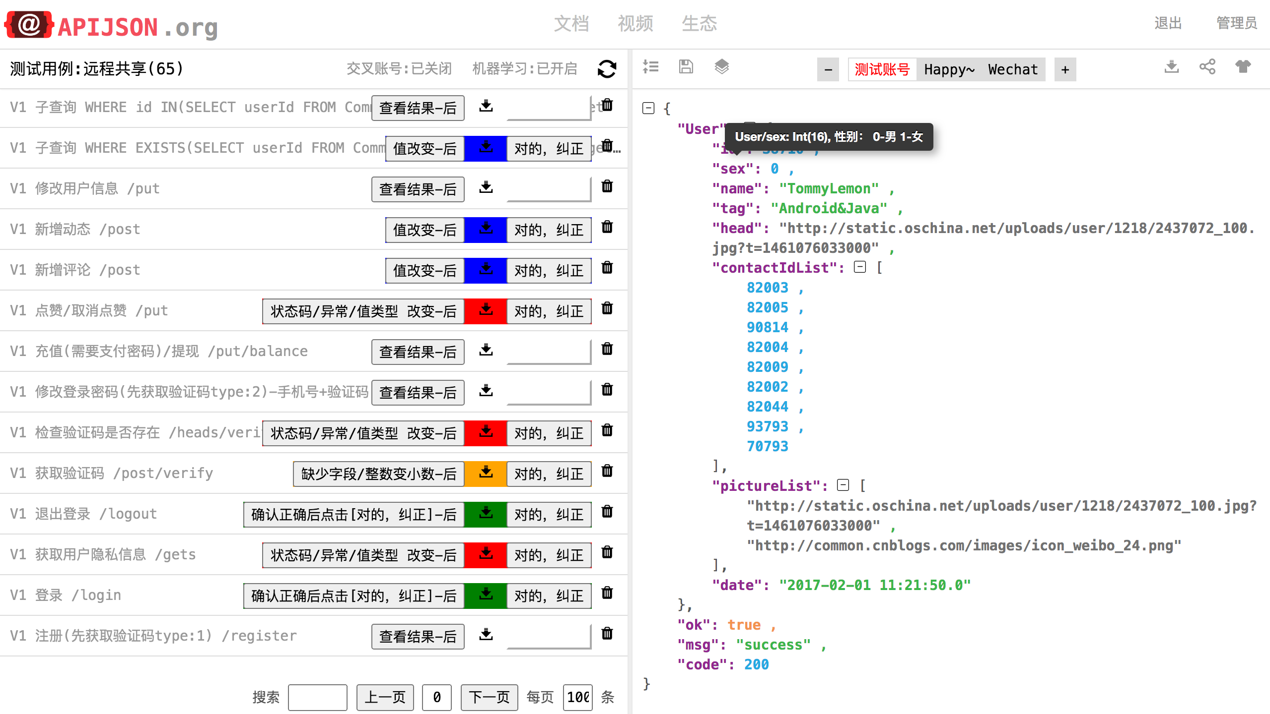
于是开发了 APIAuto
机器学习 HTTP 接口工具

Slide 12
APIAuto
应用与介绍

Slide 13







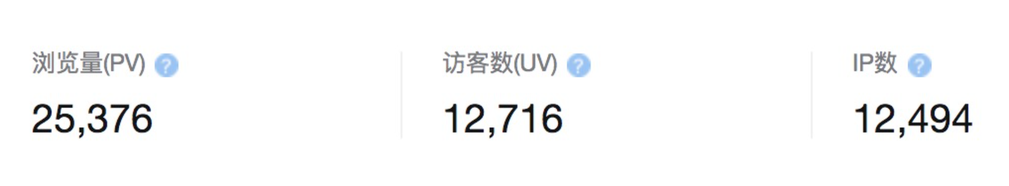
APIAuto 部分用户
CSIG - 腾讯云与智慧产业事业群
IEG - - 腾讯互动娱乐事业群
TEG - - 腾讯技术工程事业群
- 多个“中国500强”、市值千亿
小鱼网络 - 市值数亿、阿里巴巴颁发行业先锋奖
社保科技 - 行业领头羊、德勤50强第3名
…
2020 年网页概况

Slide 14
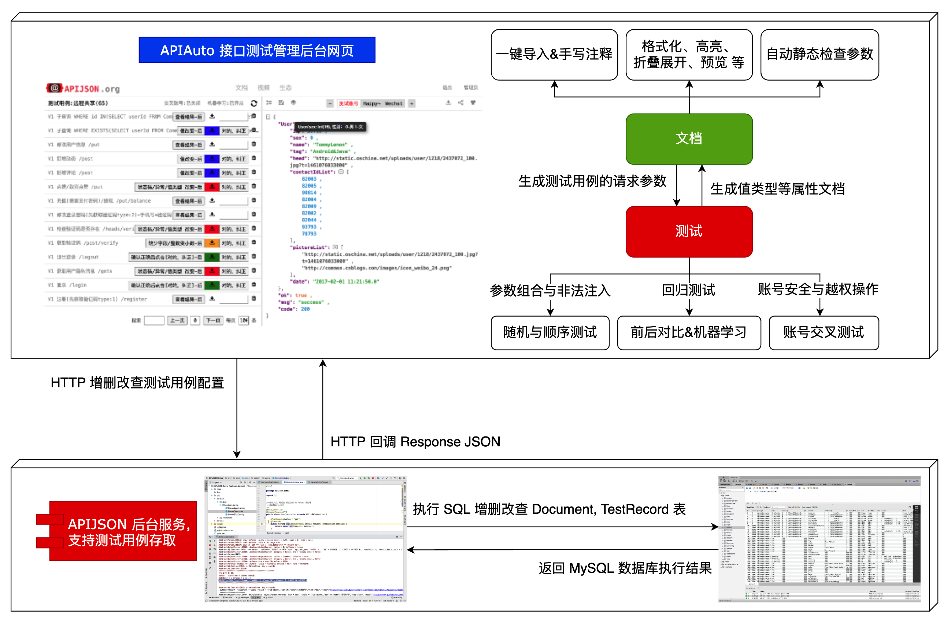
APIAuto 工具架构

Slide 15
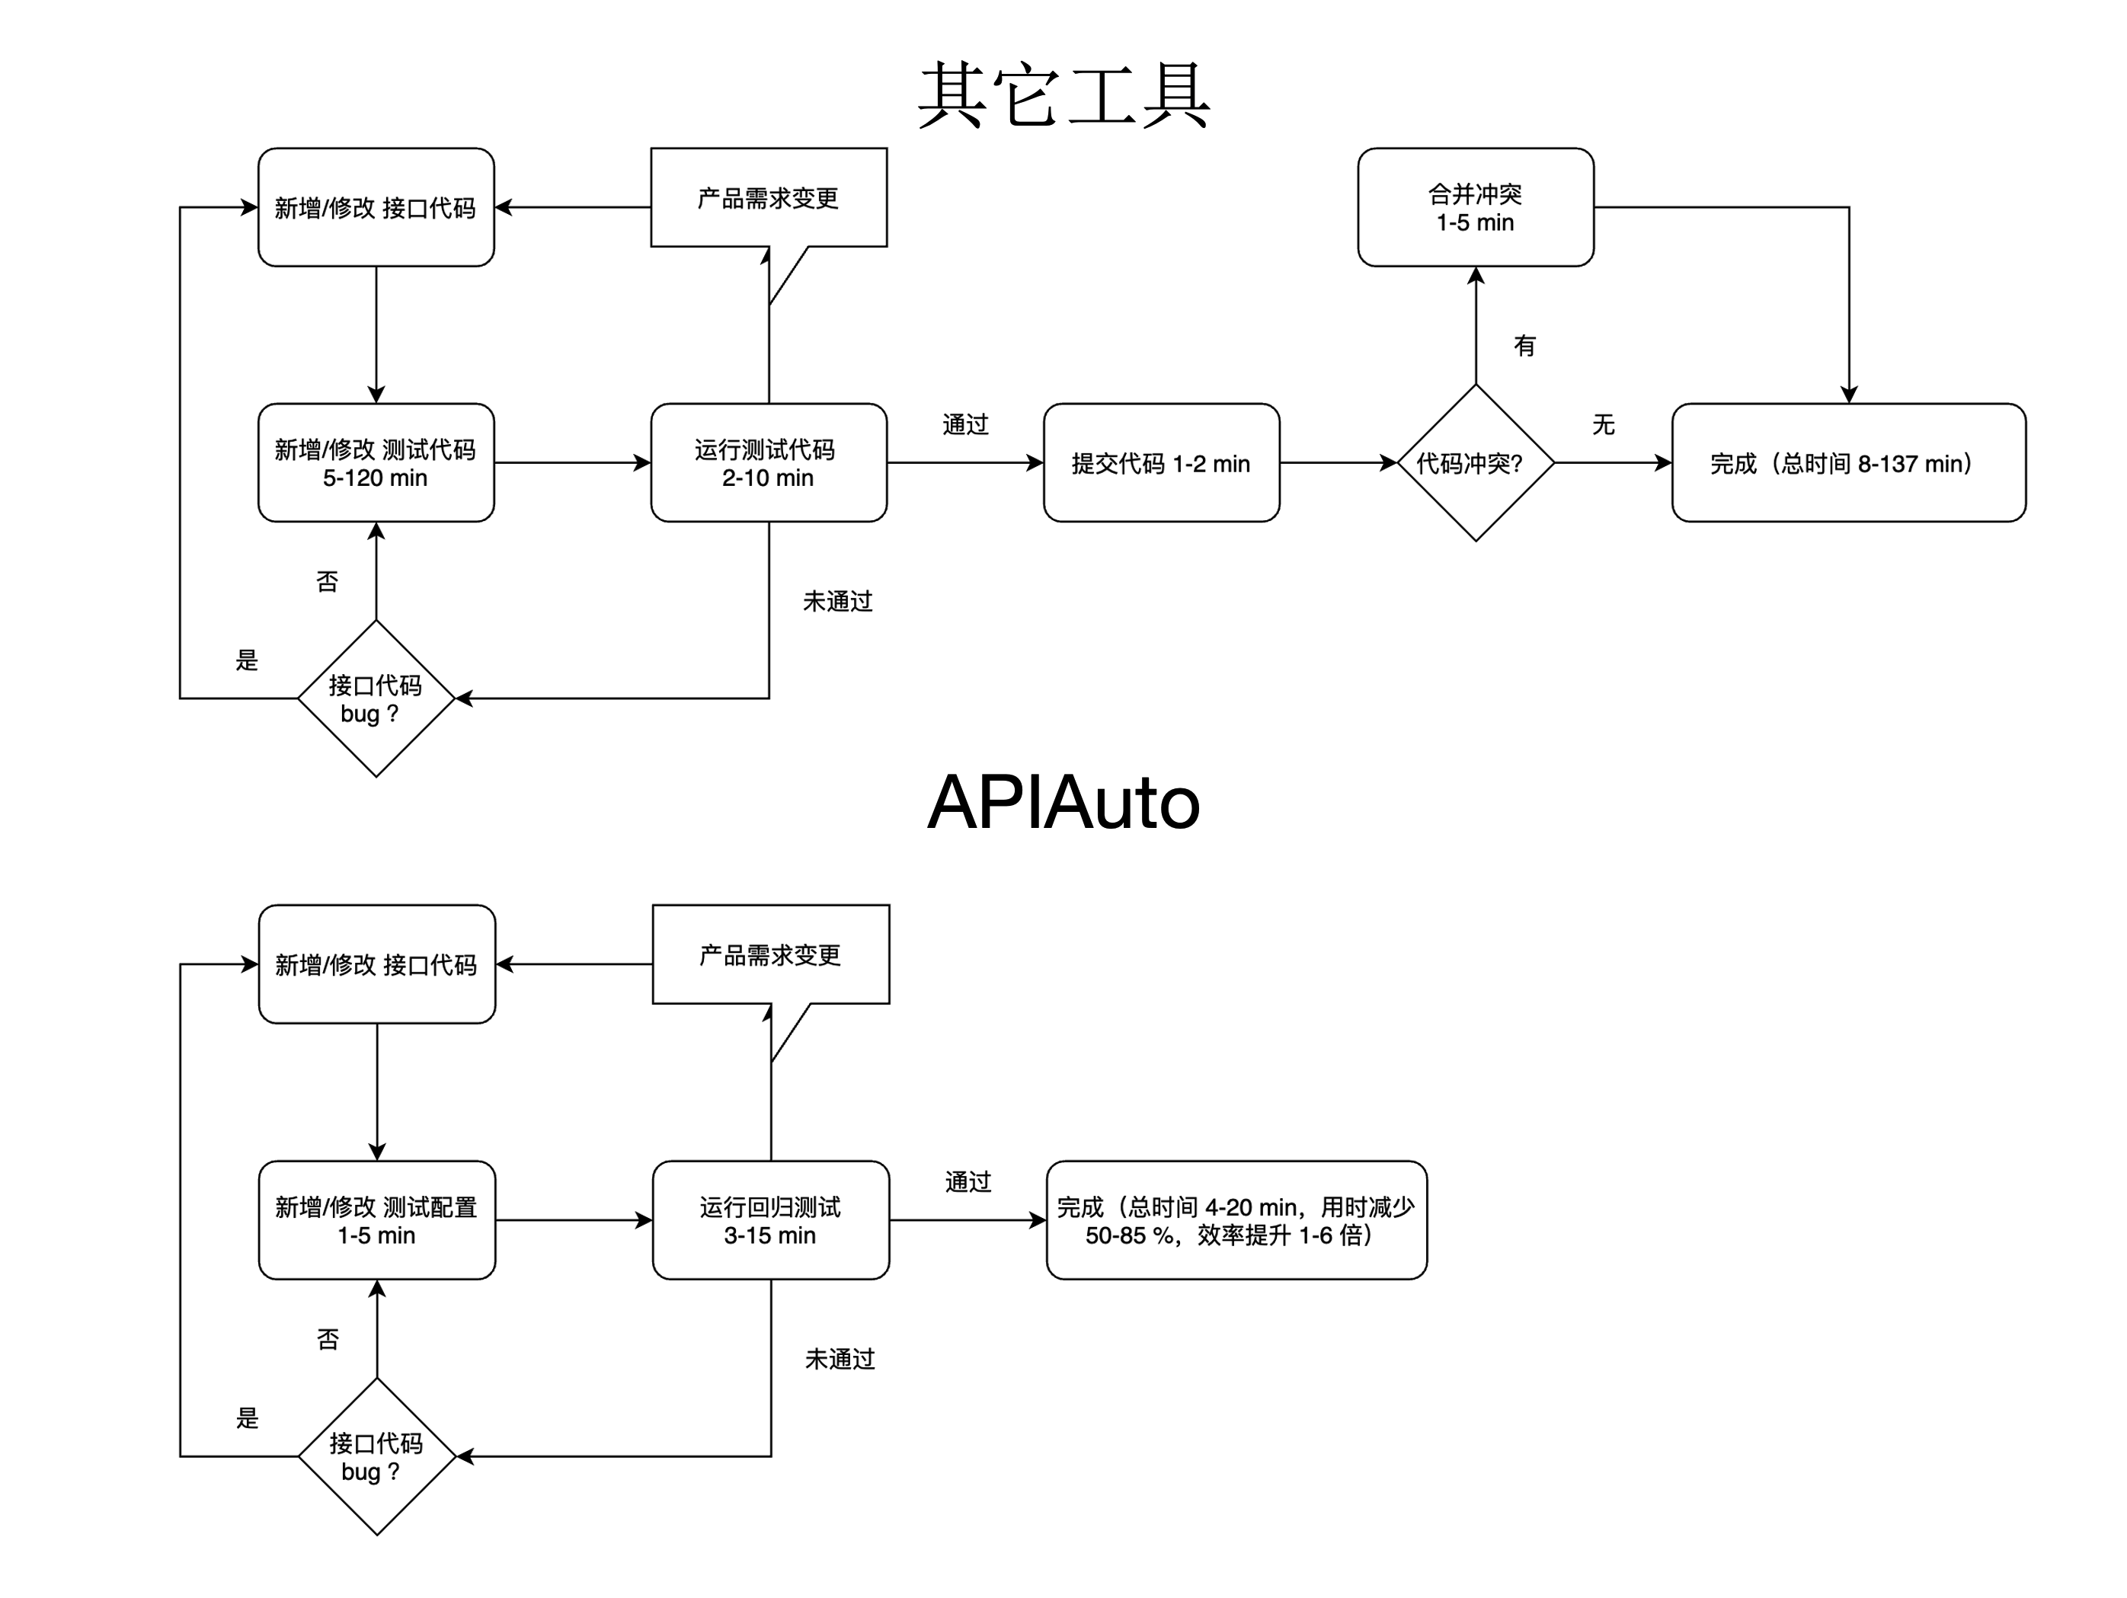
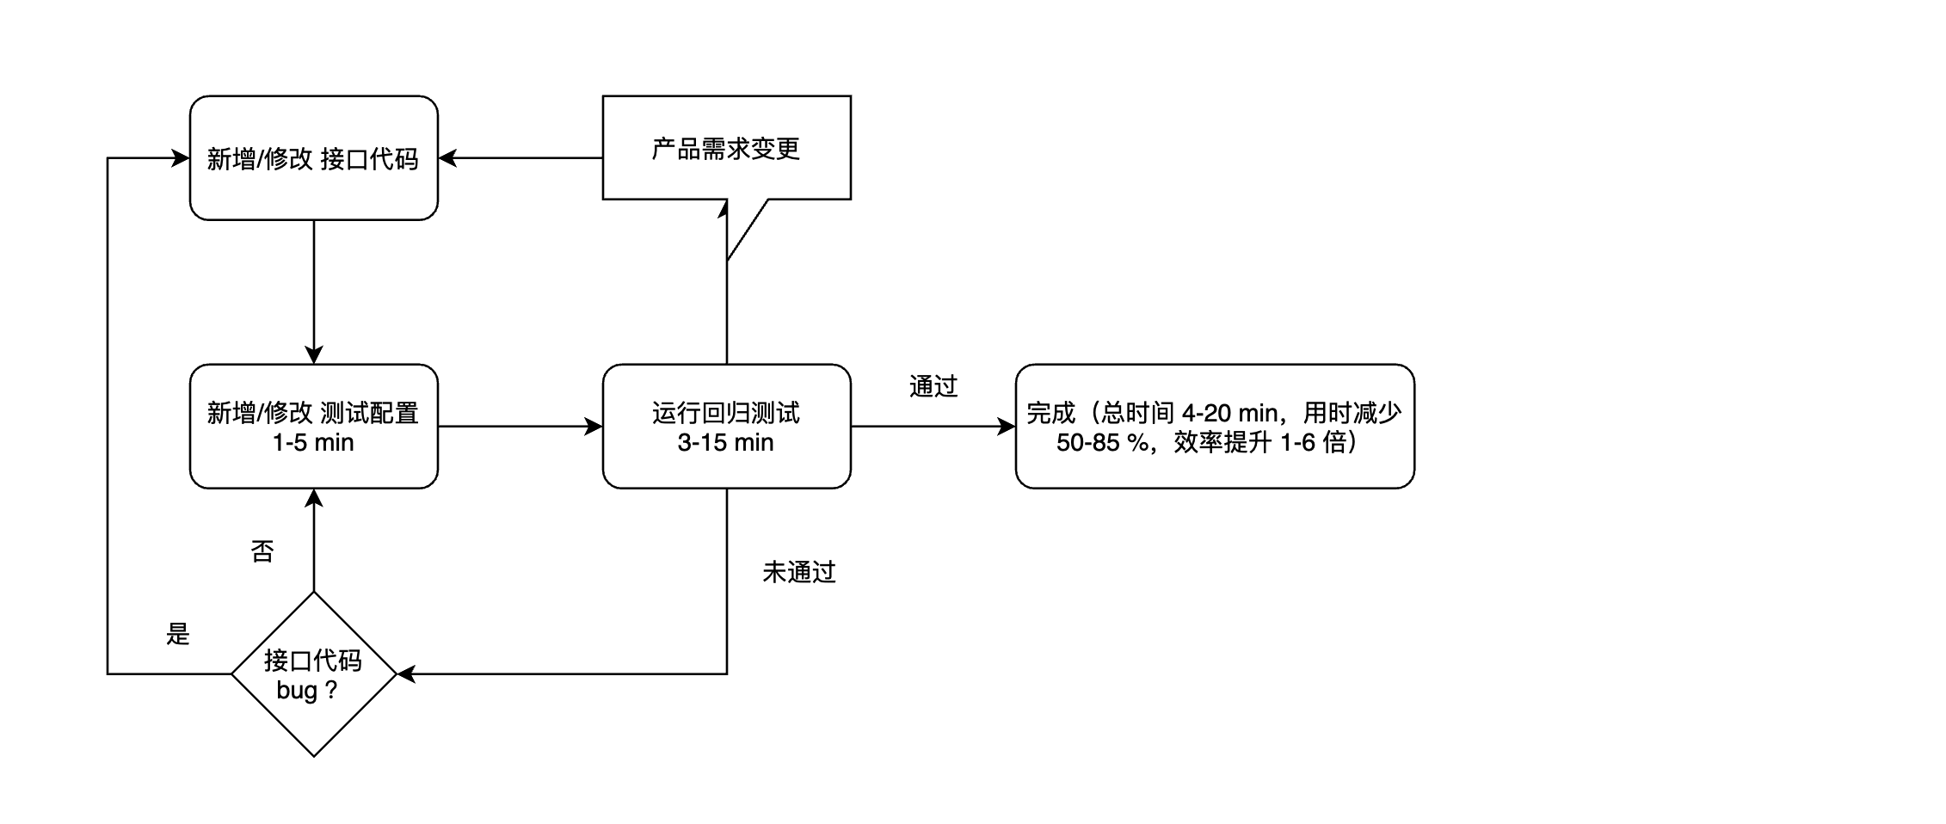
其它工具
APIAuto

Slide 16
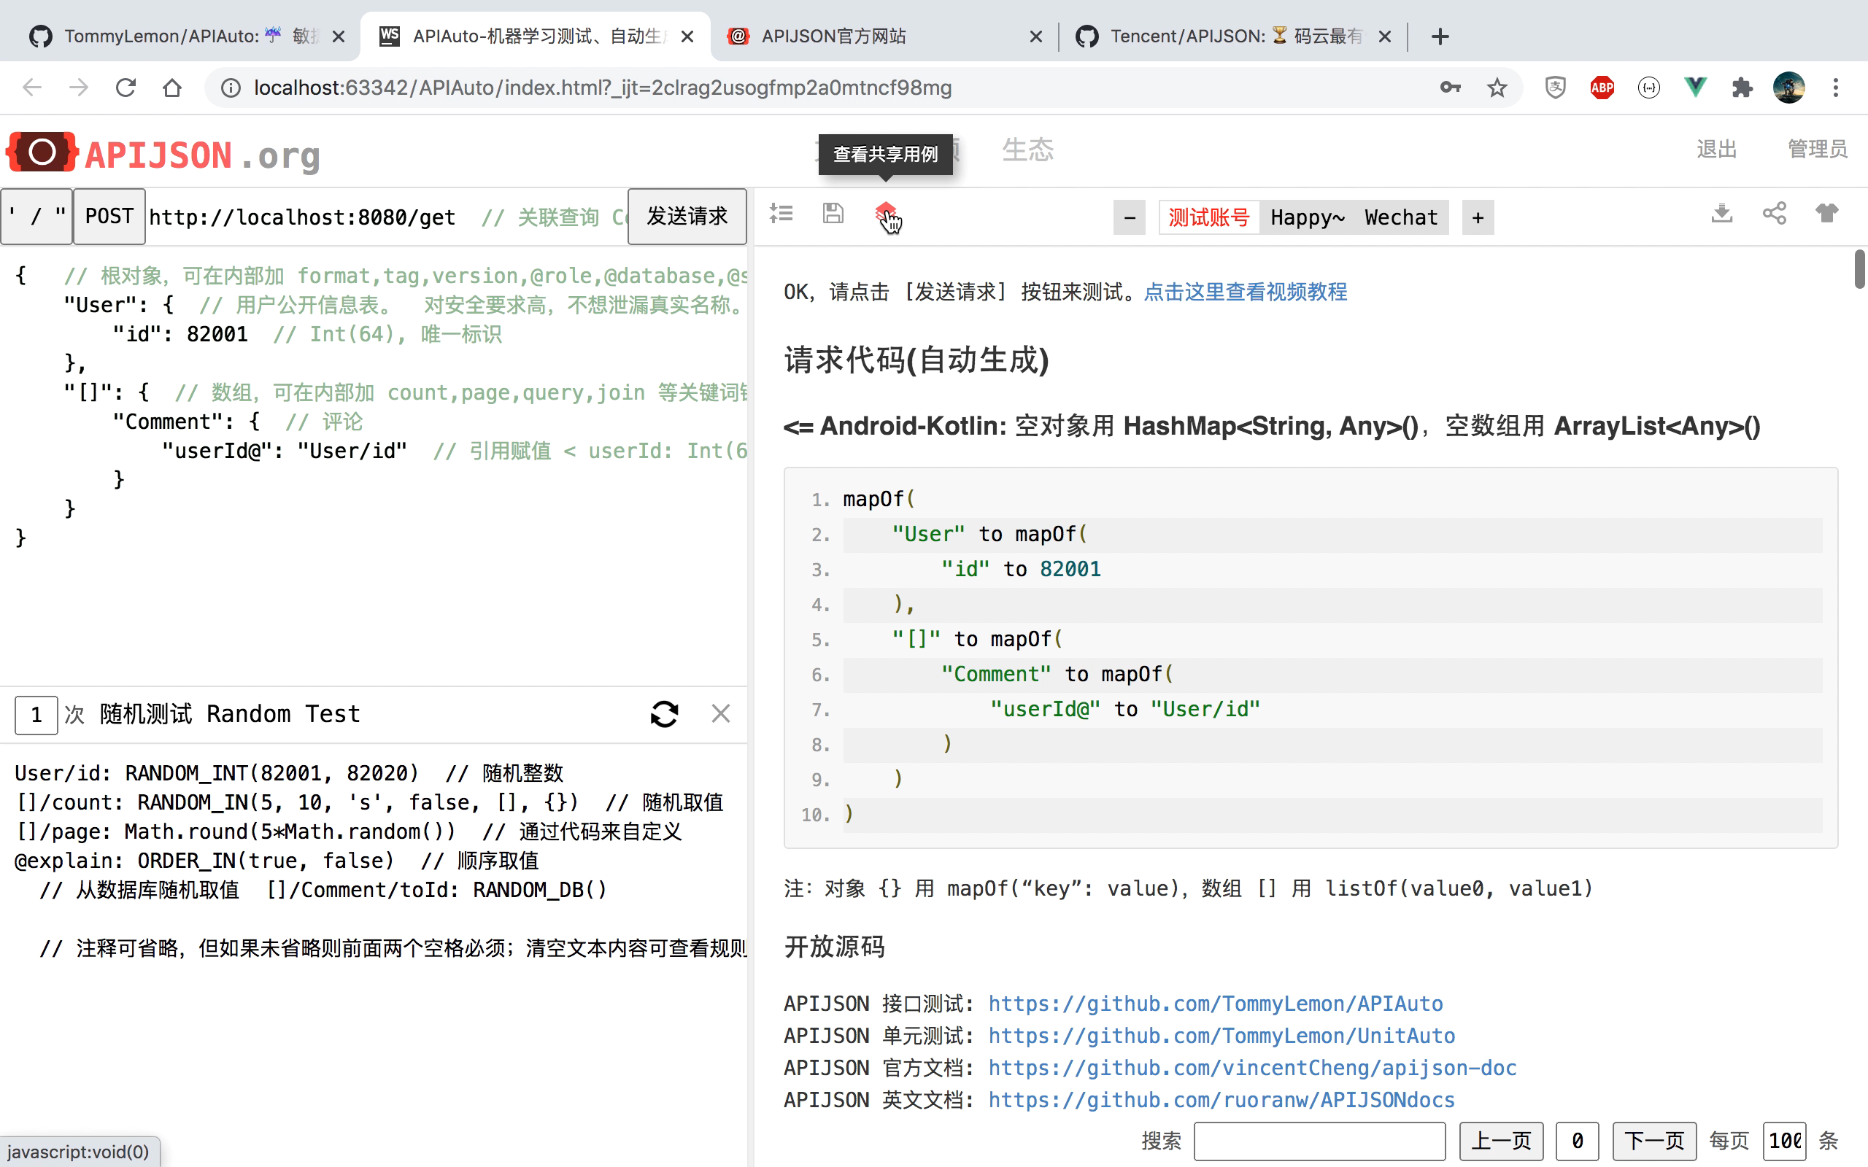
APIAuto 零代码测试 视频演示

Slide 17
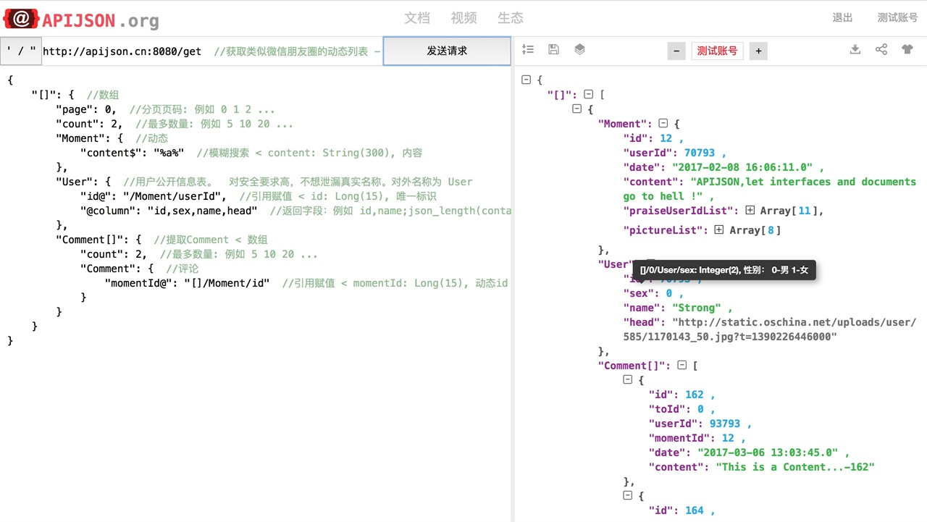
自动生成注释
左侧请求绿色注释、右侧结果悬浮文档

Slide 18
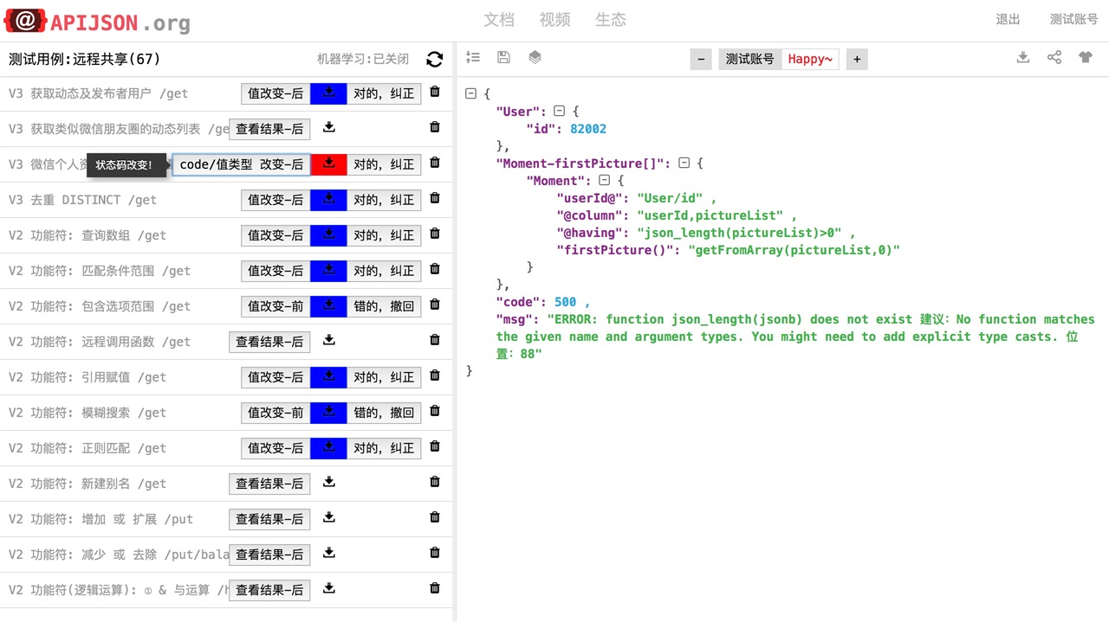
前后对比测试
同样参数调用、两次结果对比

Slide 19
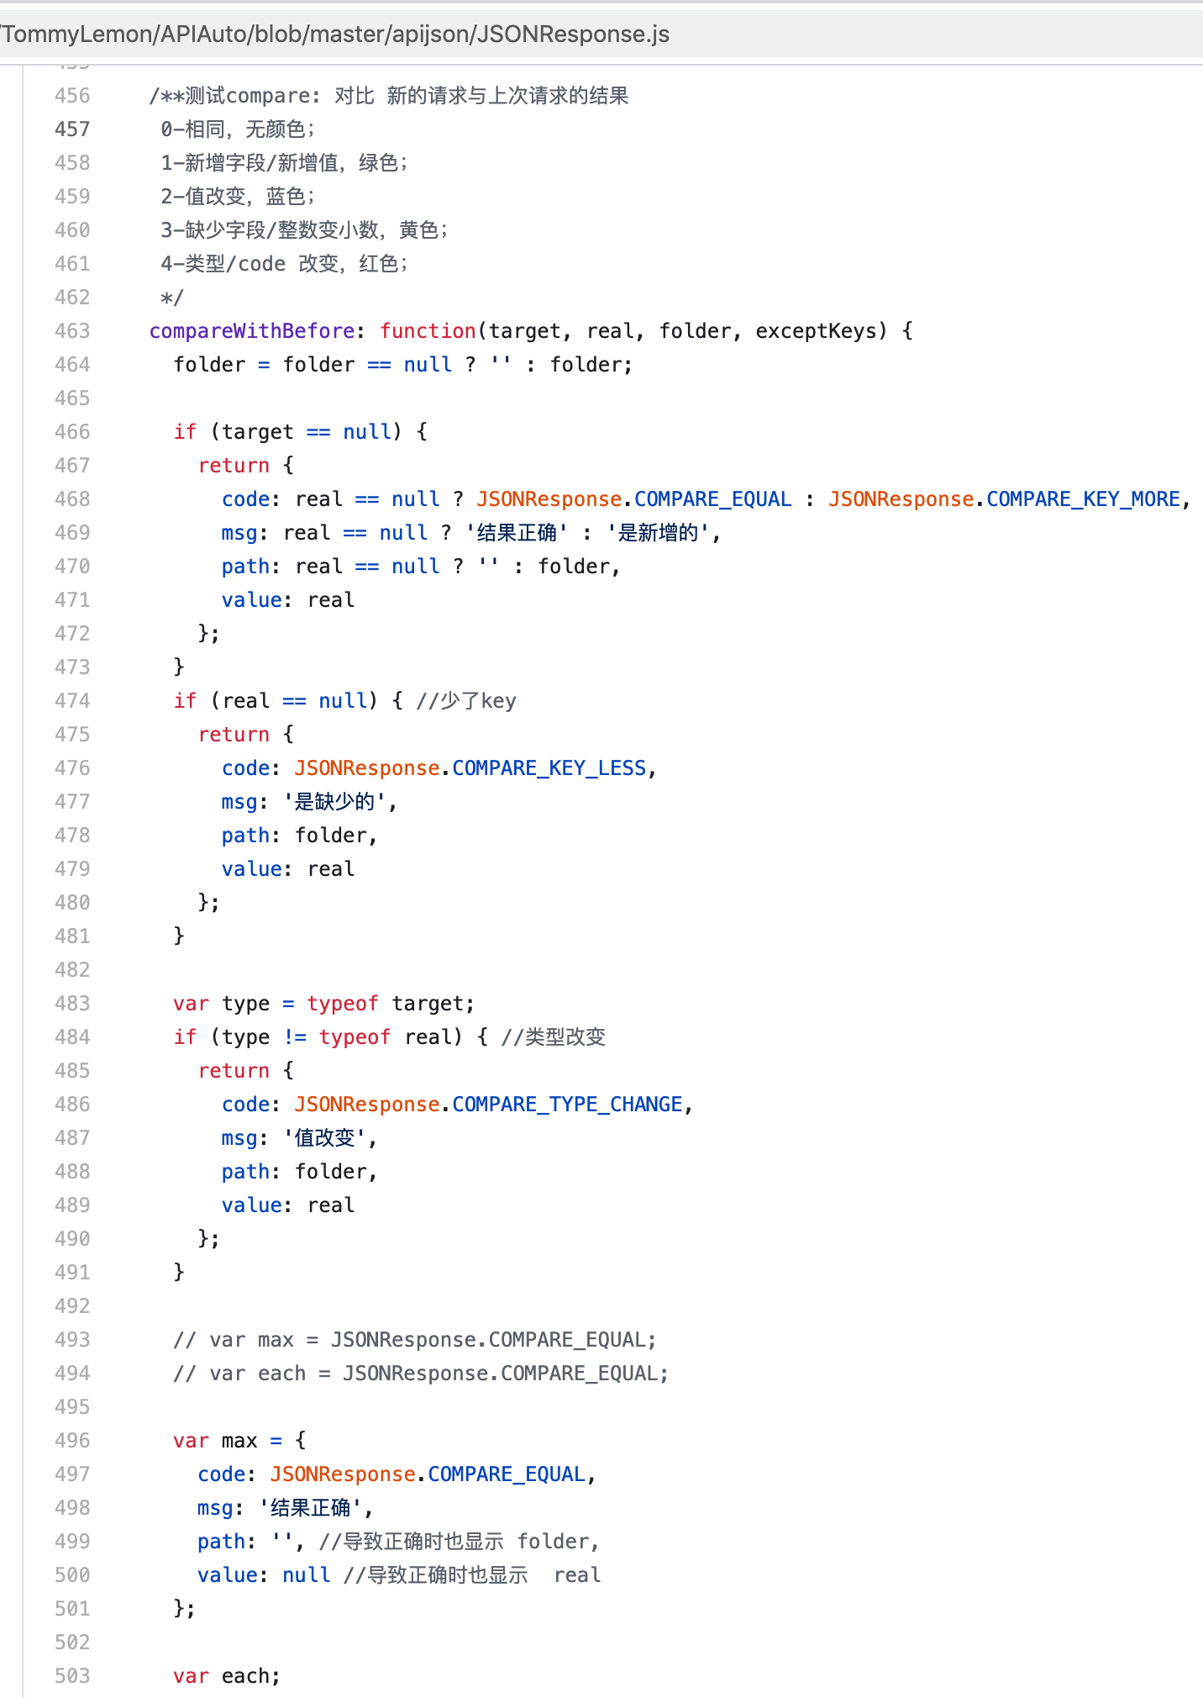
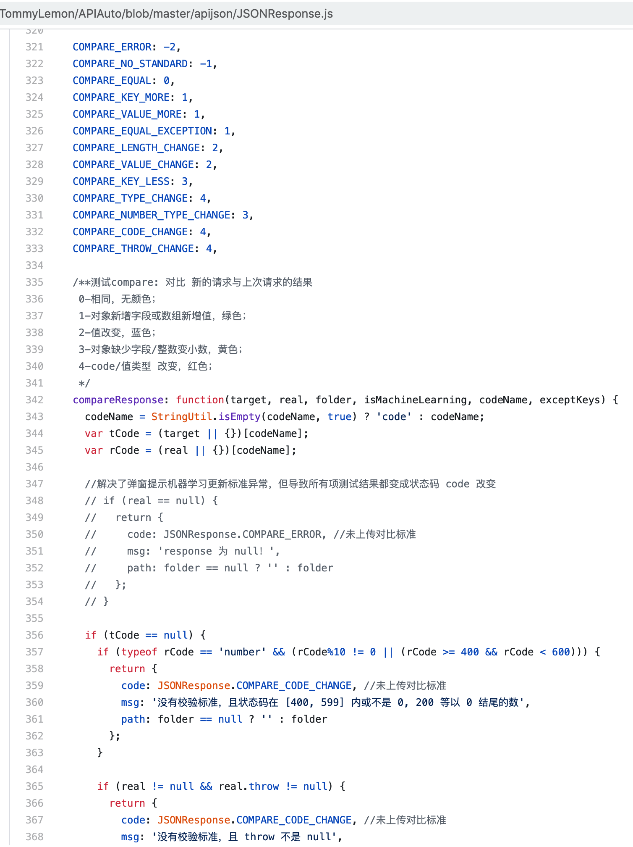
前后对比测试-实现代码
前后 JSON 对比、错误原因分类

Slide 20
前后对比测试的不足
需要保证返回数据完整
容易对枚举值产生误判
不能准确地判断可空值

Slide 21
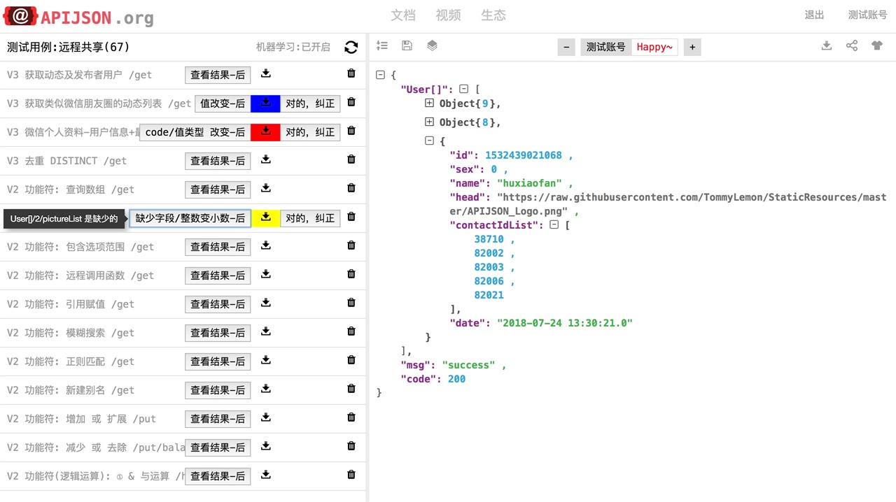
机器学习测试
提取特征、生成模型、校验结果、数据训练

Slide 22
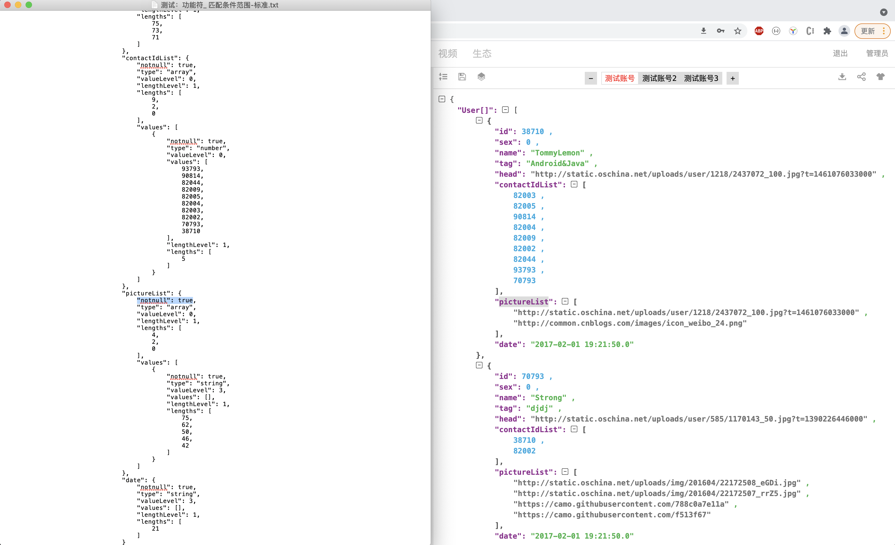
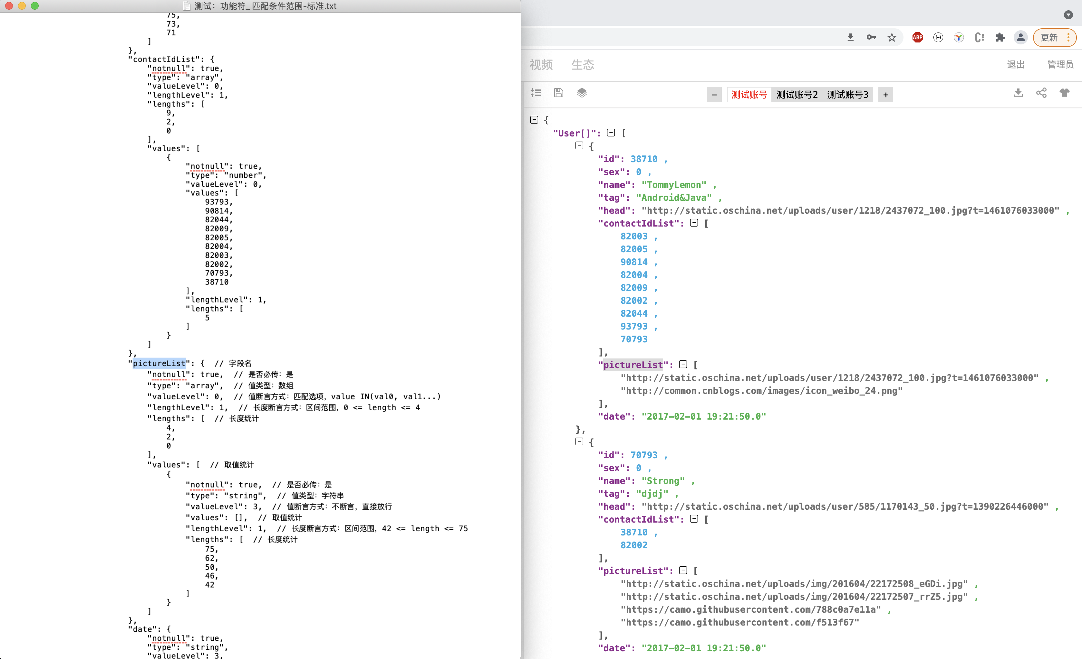
校验模型与返回 JSON
是否必传、值类型、值长度、取值统计 等

Slide 23
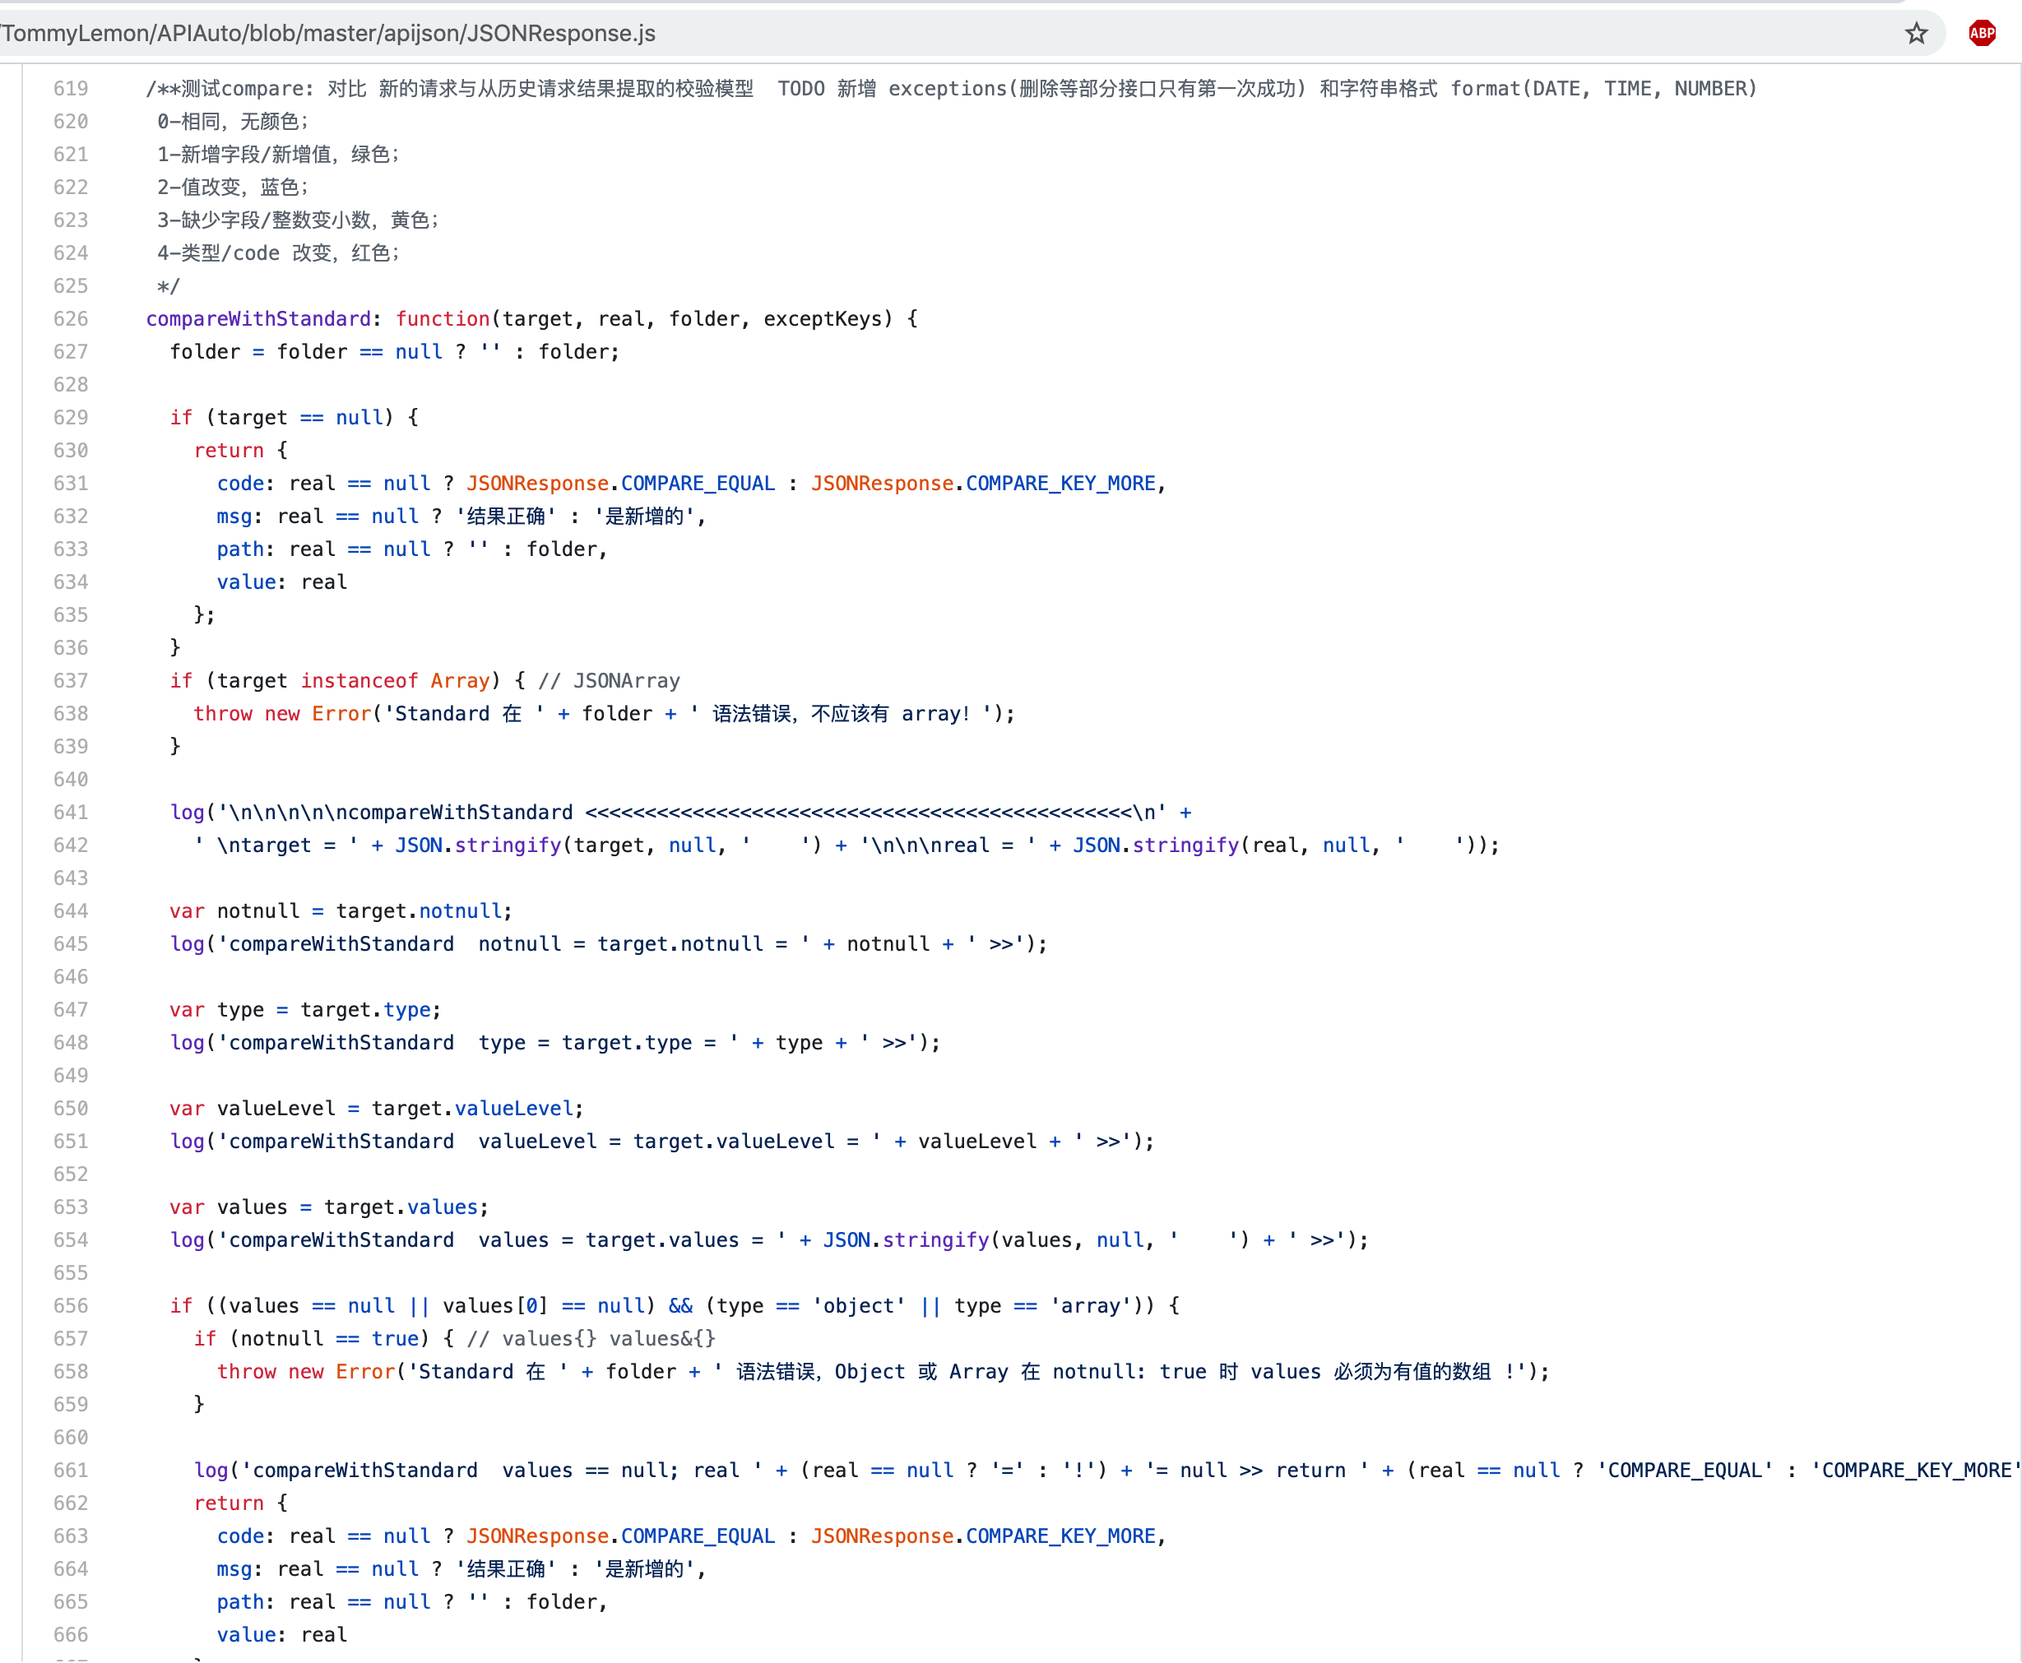
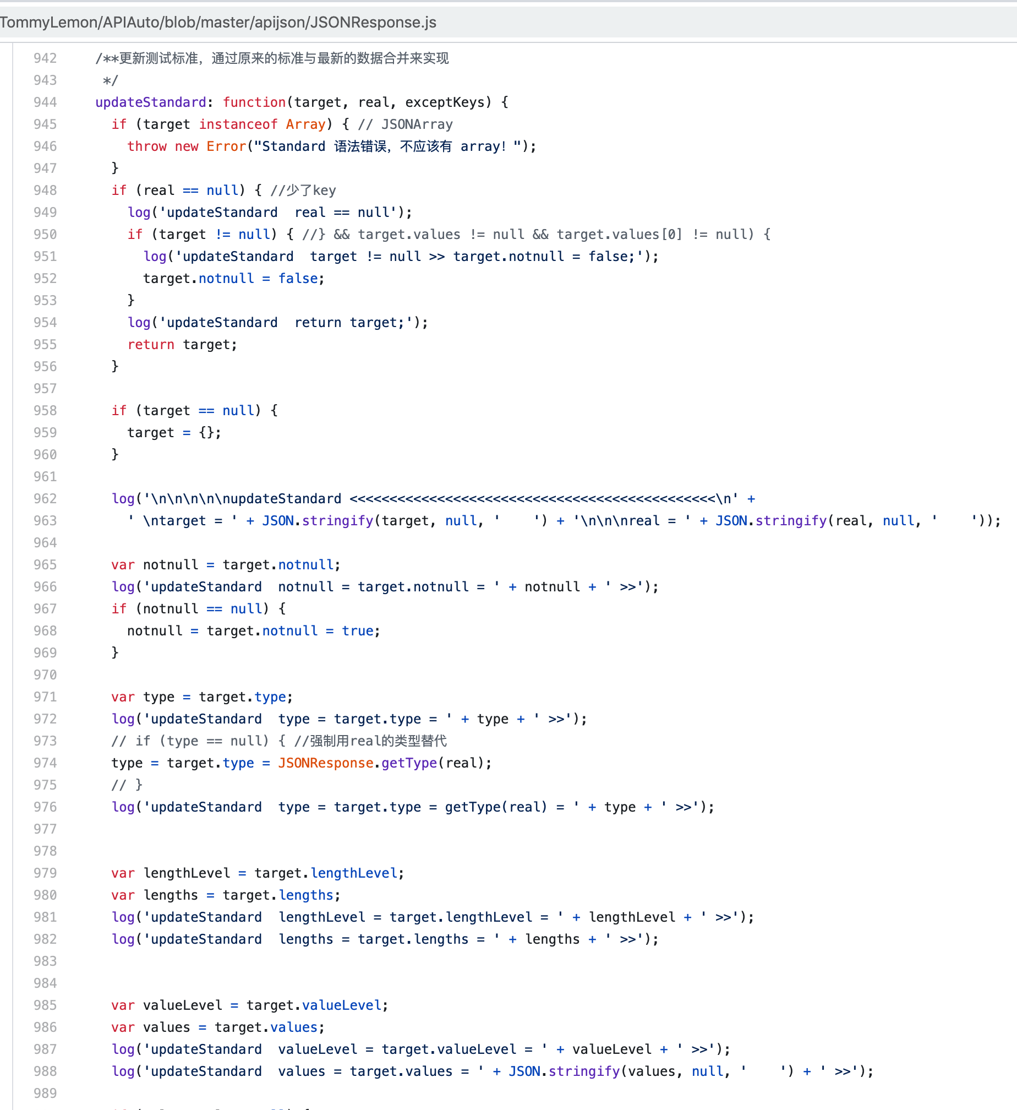
机器学习测试-实现代码
校验模型断言、人工反馈纠错

Slide 24
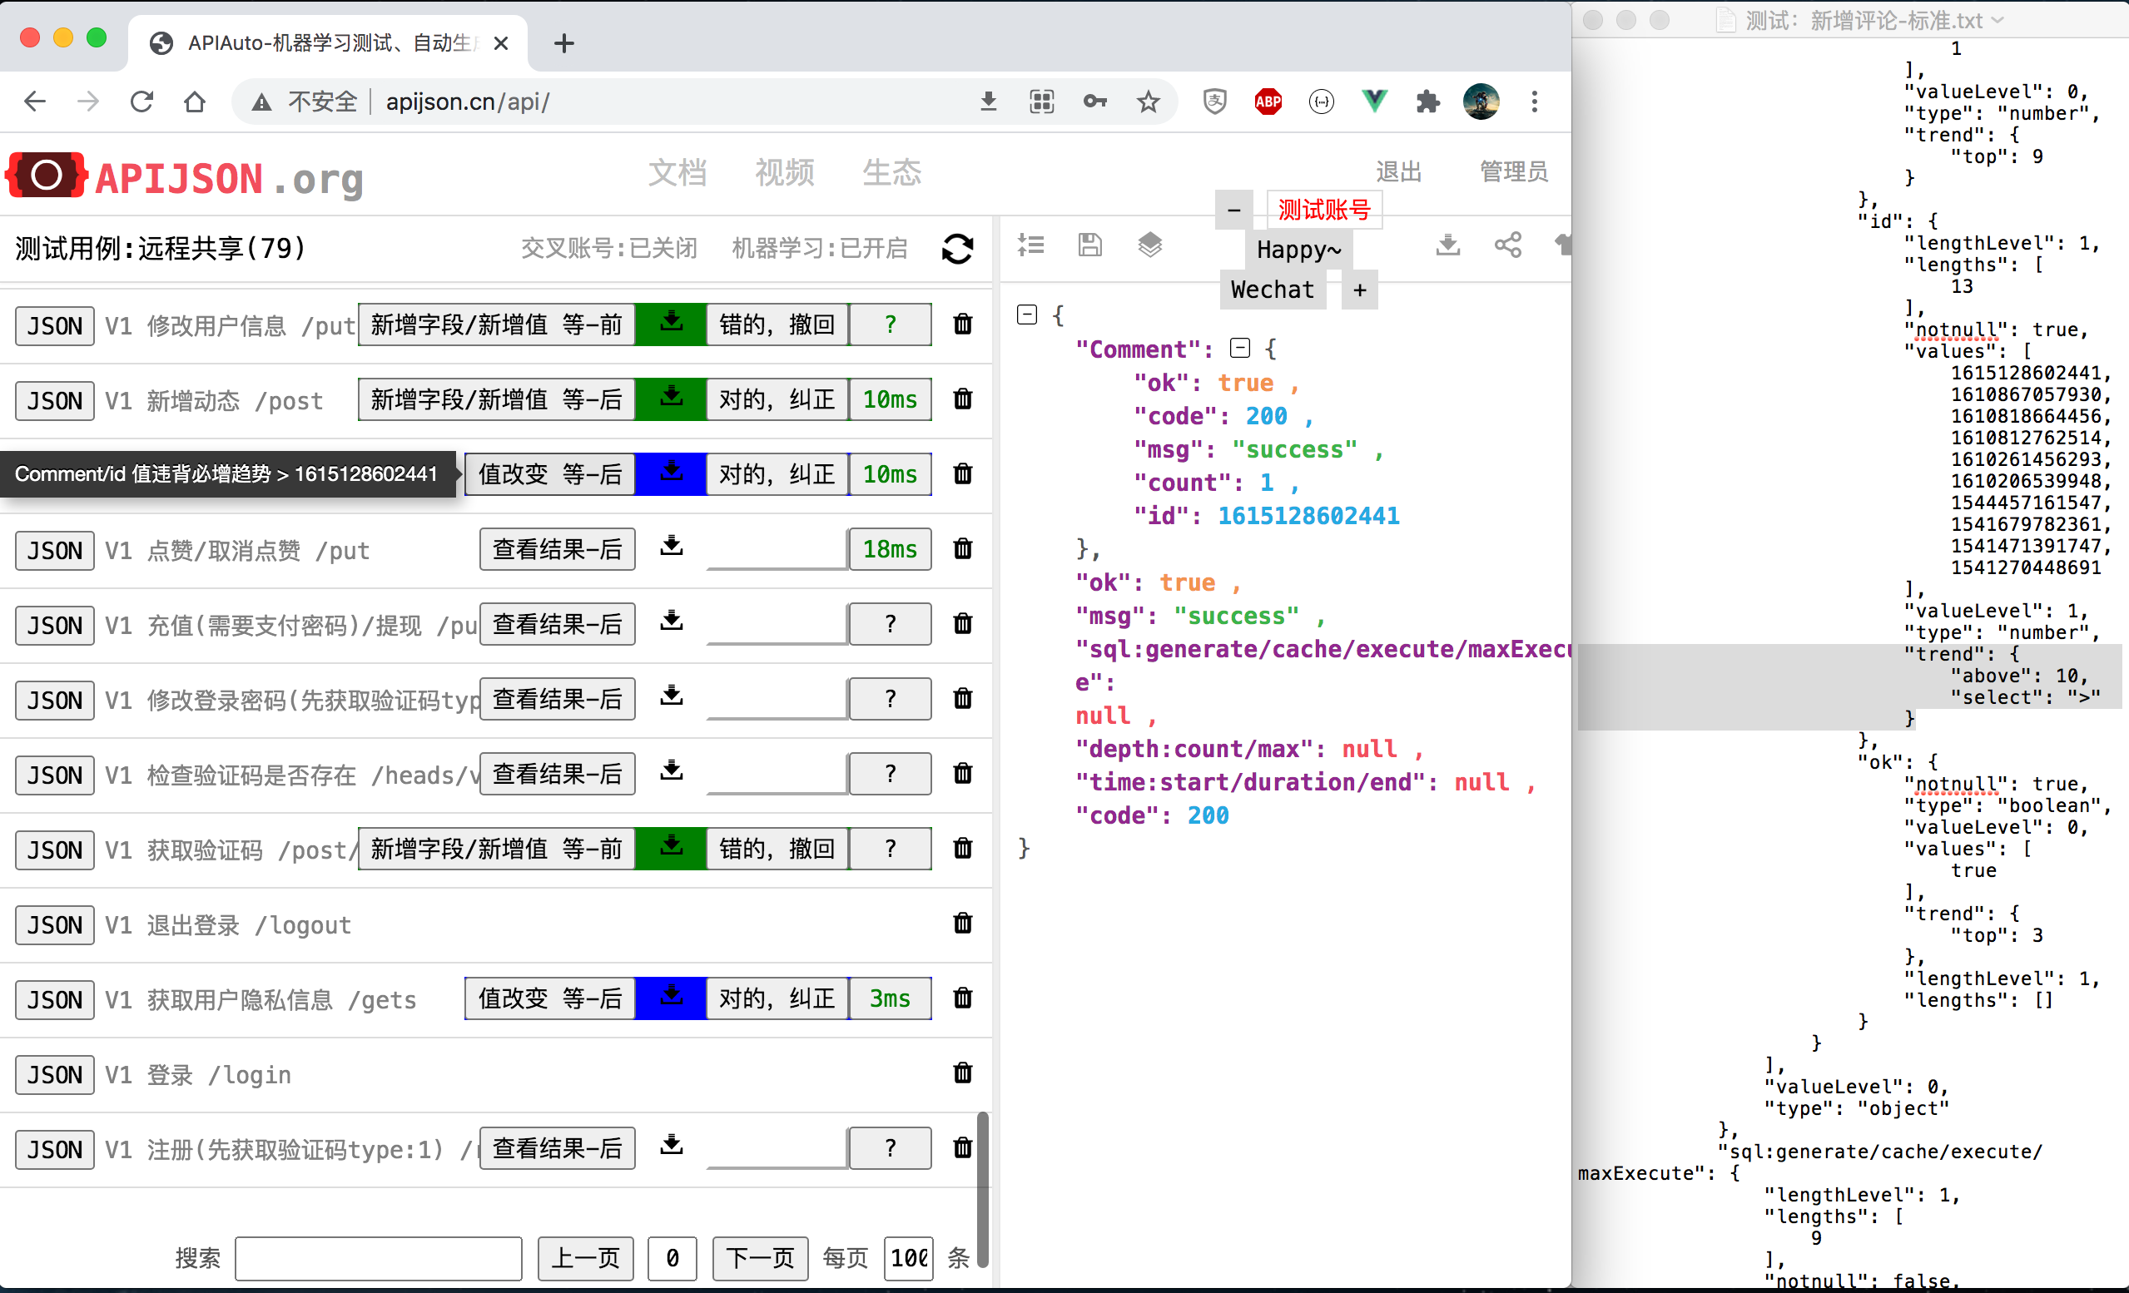
机器学习测试-趋势分析
例如 数据库表主键单调递增、促销活动倒计时单调递减 等

Slide 25
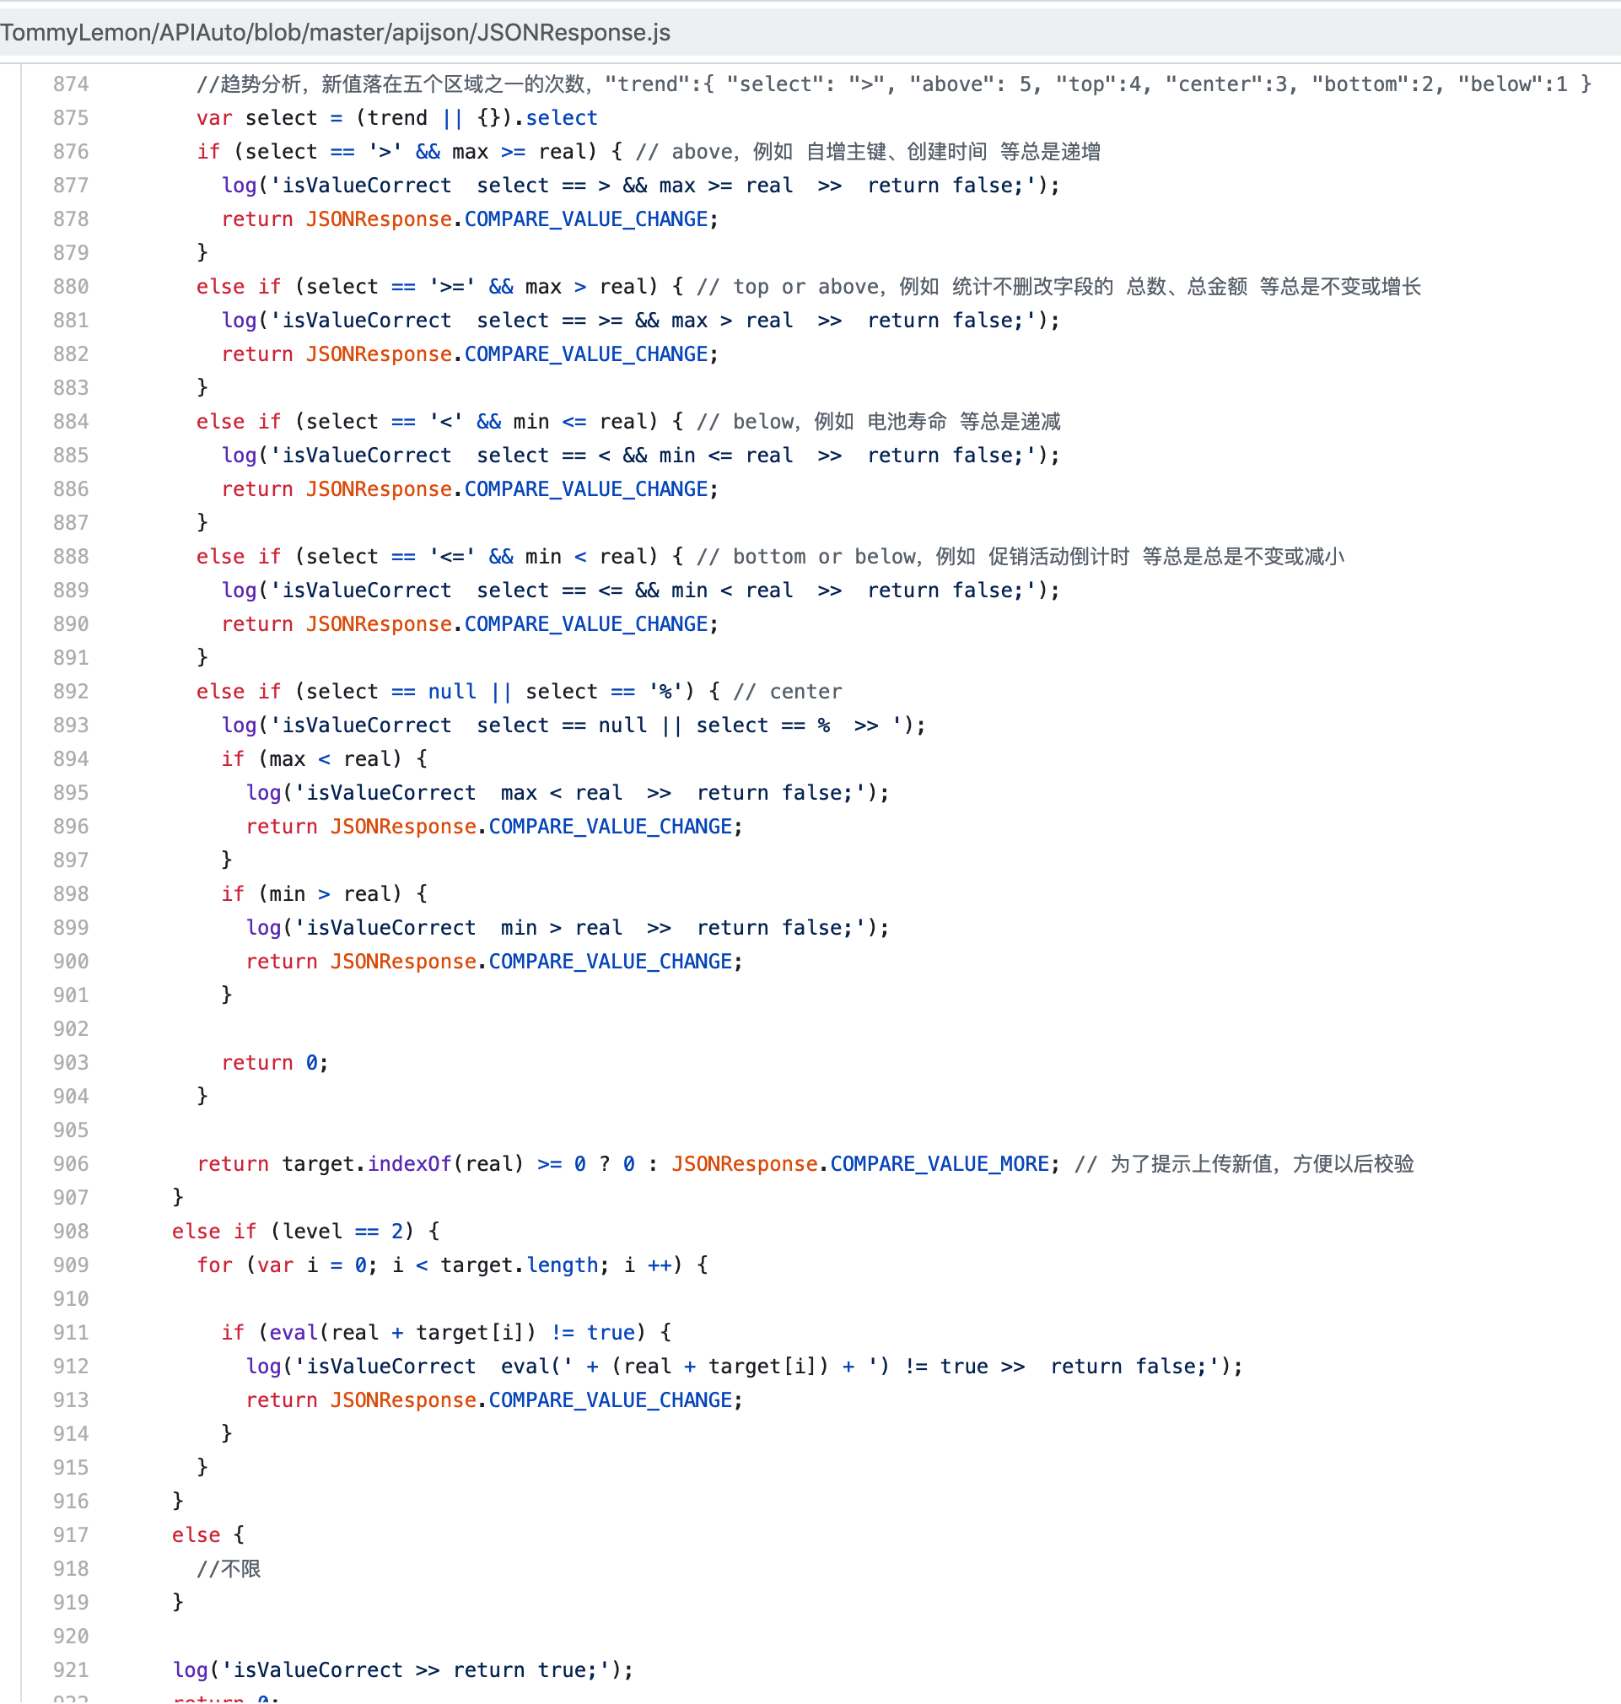
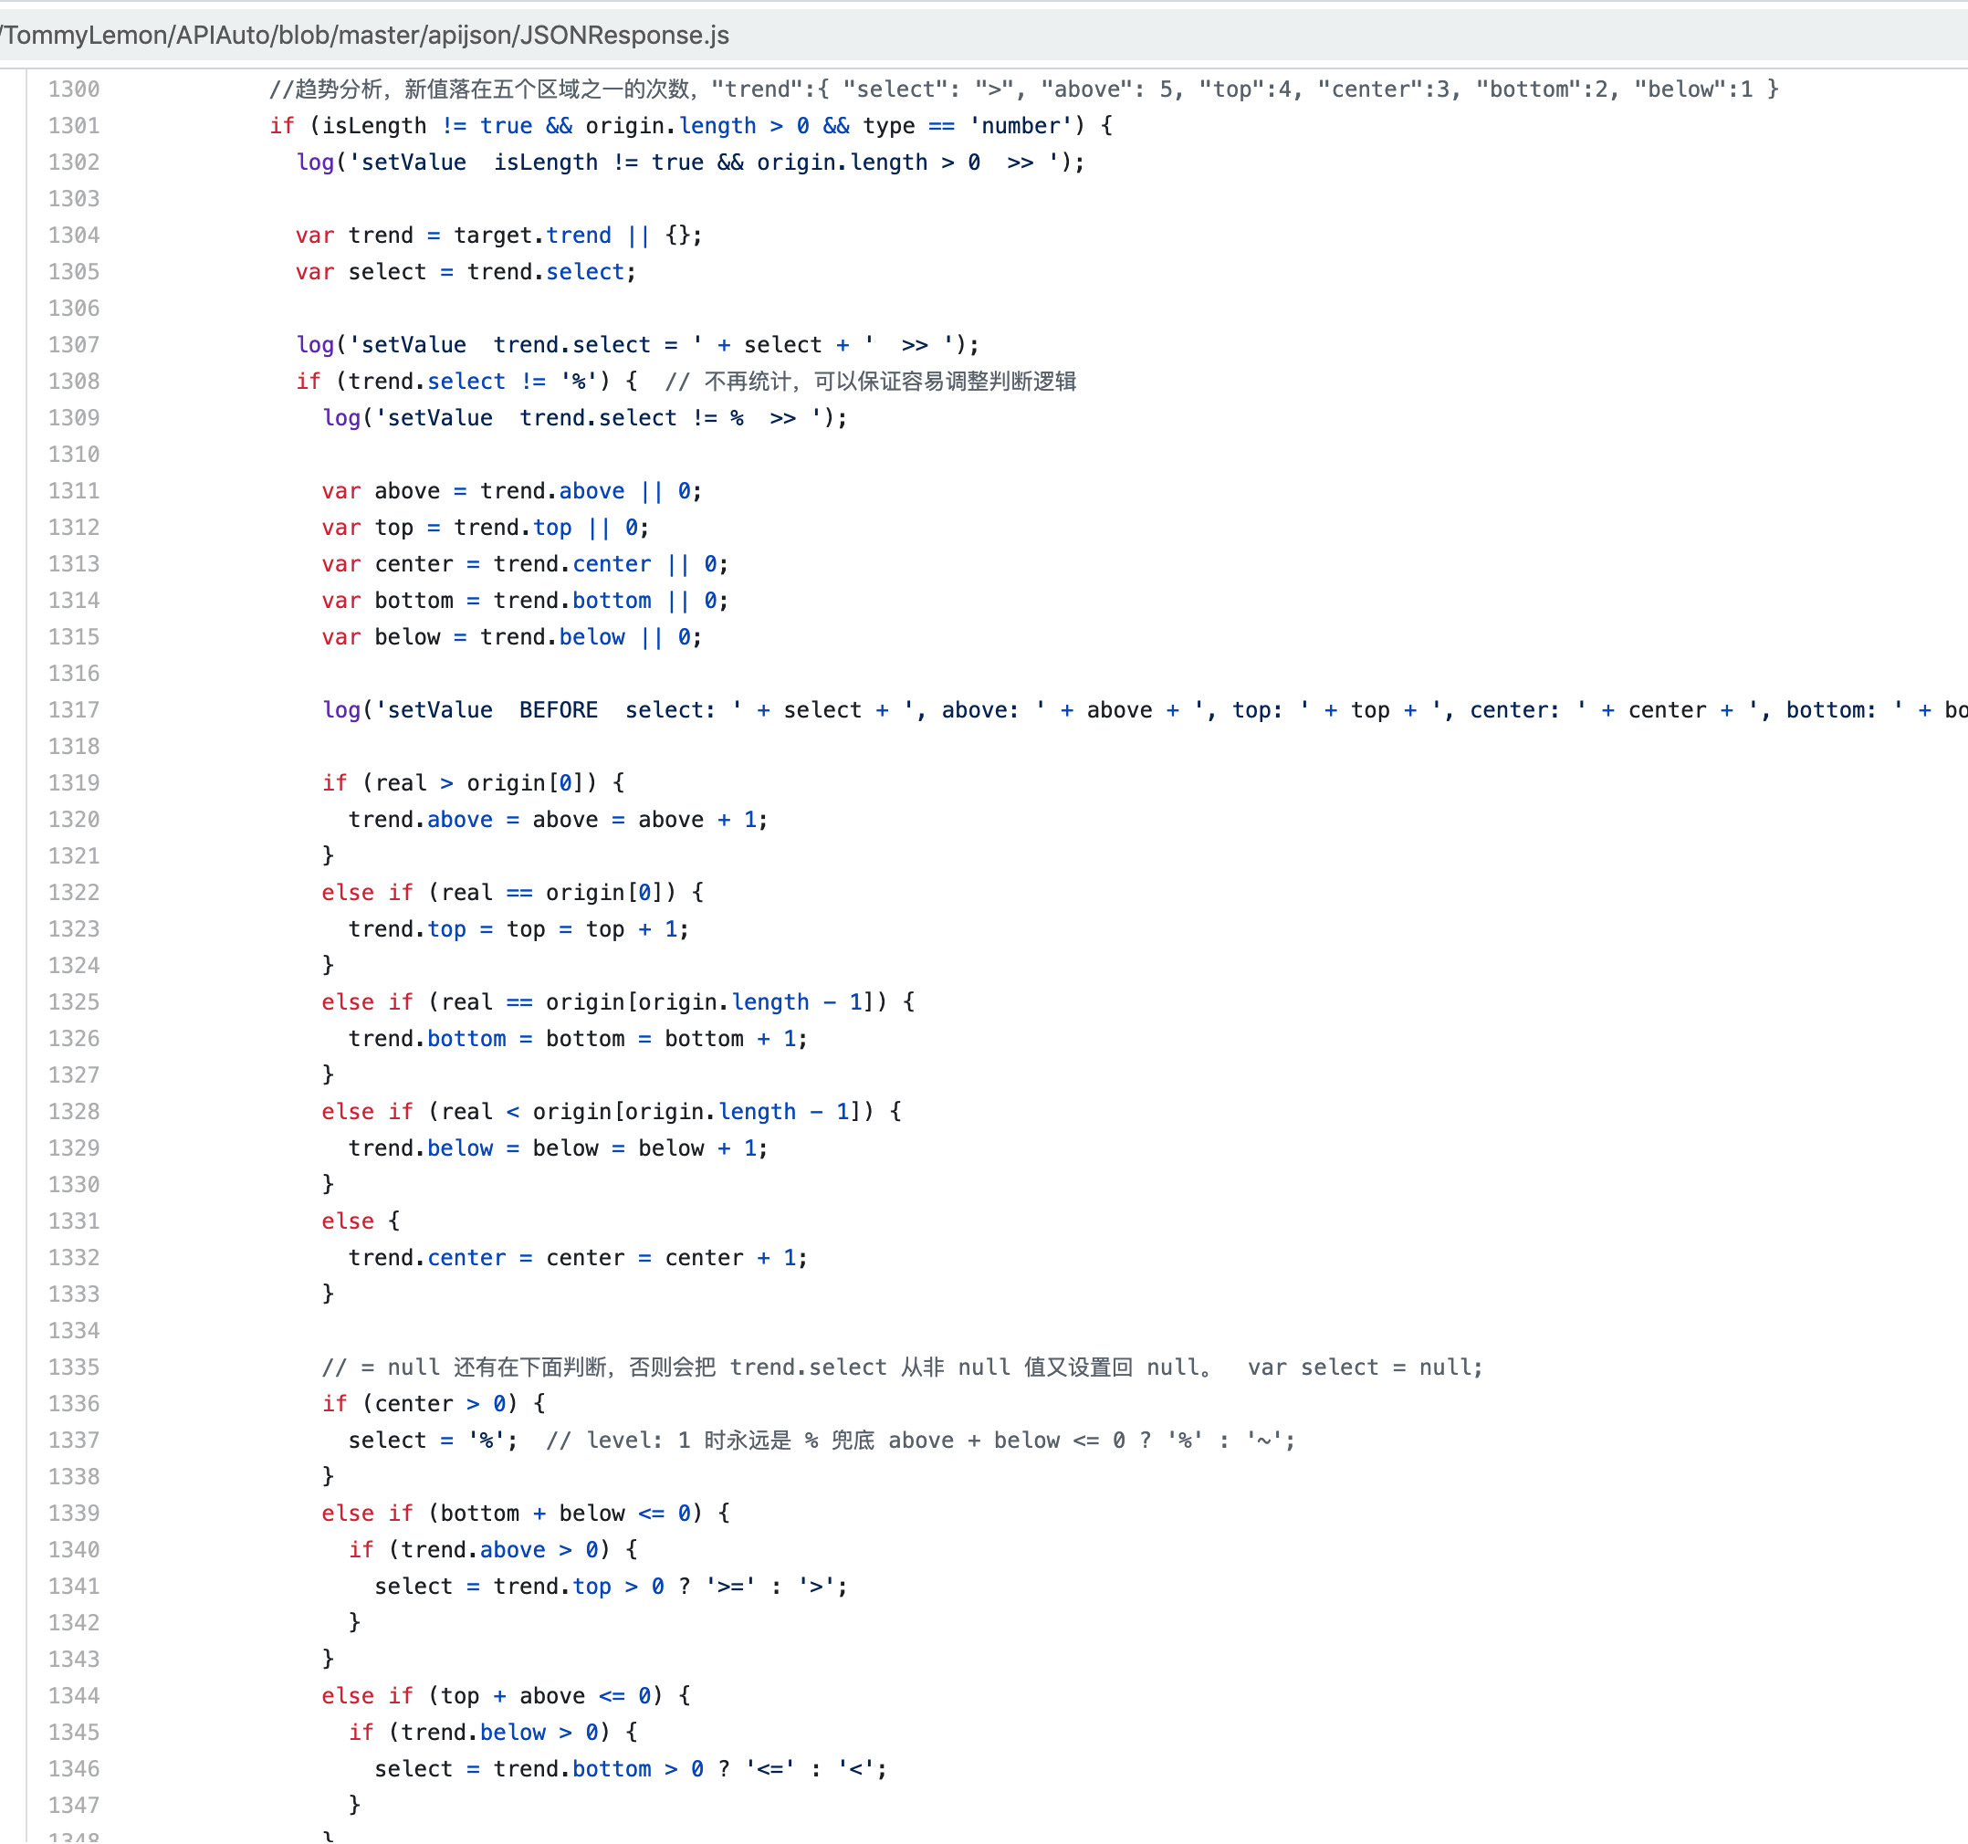
趋势分析-实现代码
用已统计的上下边界值分割 5 个区域，用来断言新值是否符合历史递增/递减趋势

Slide 26
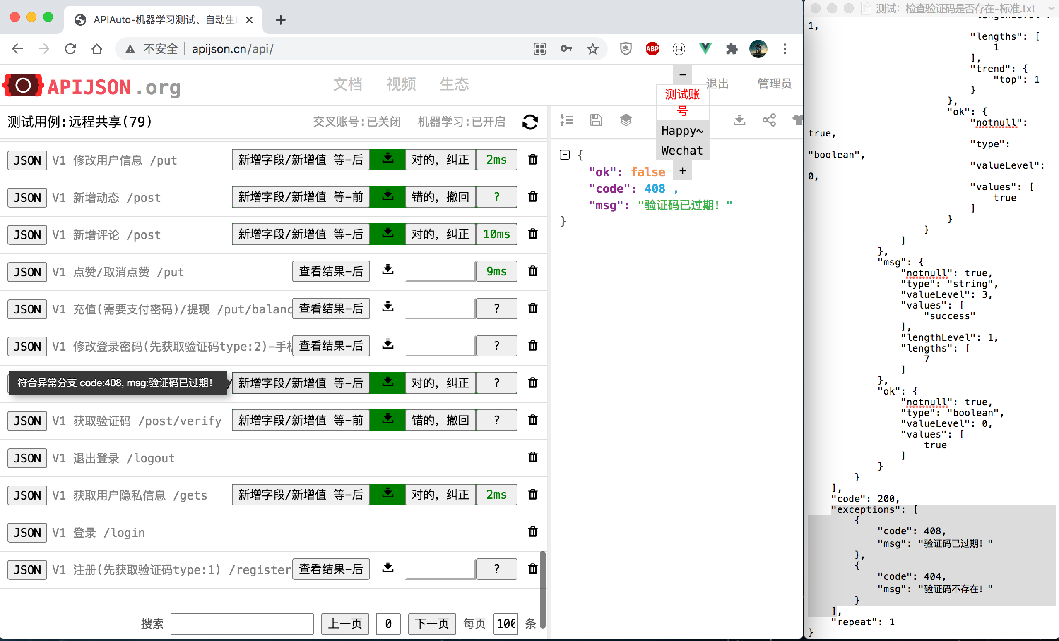
机器学习测试-异常分支
失败也可能符合业务需求，作为异常分支来断言通过

Slide 27
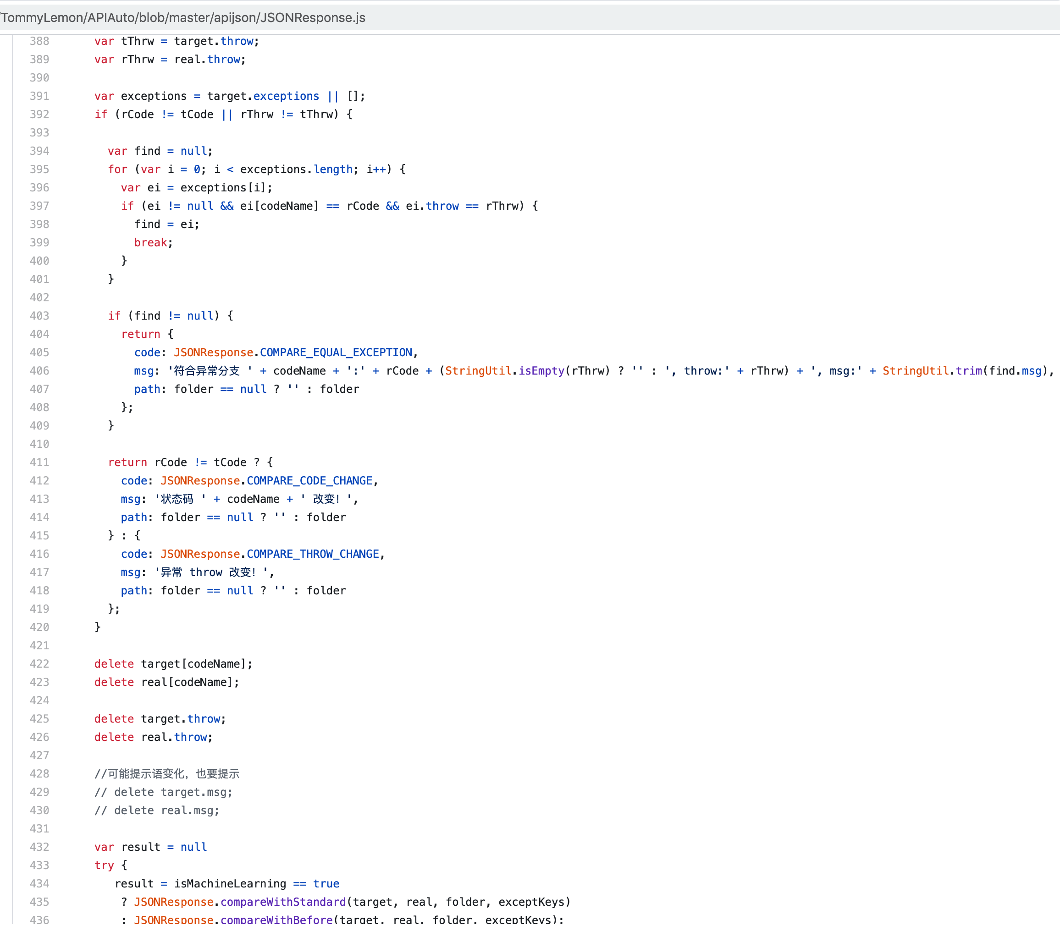
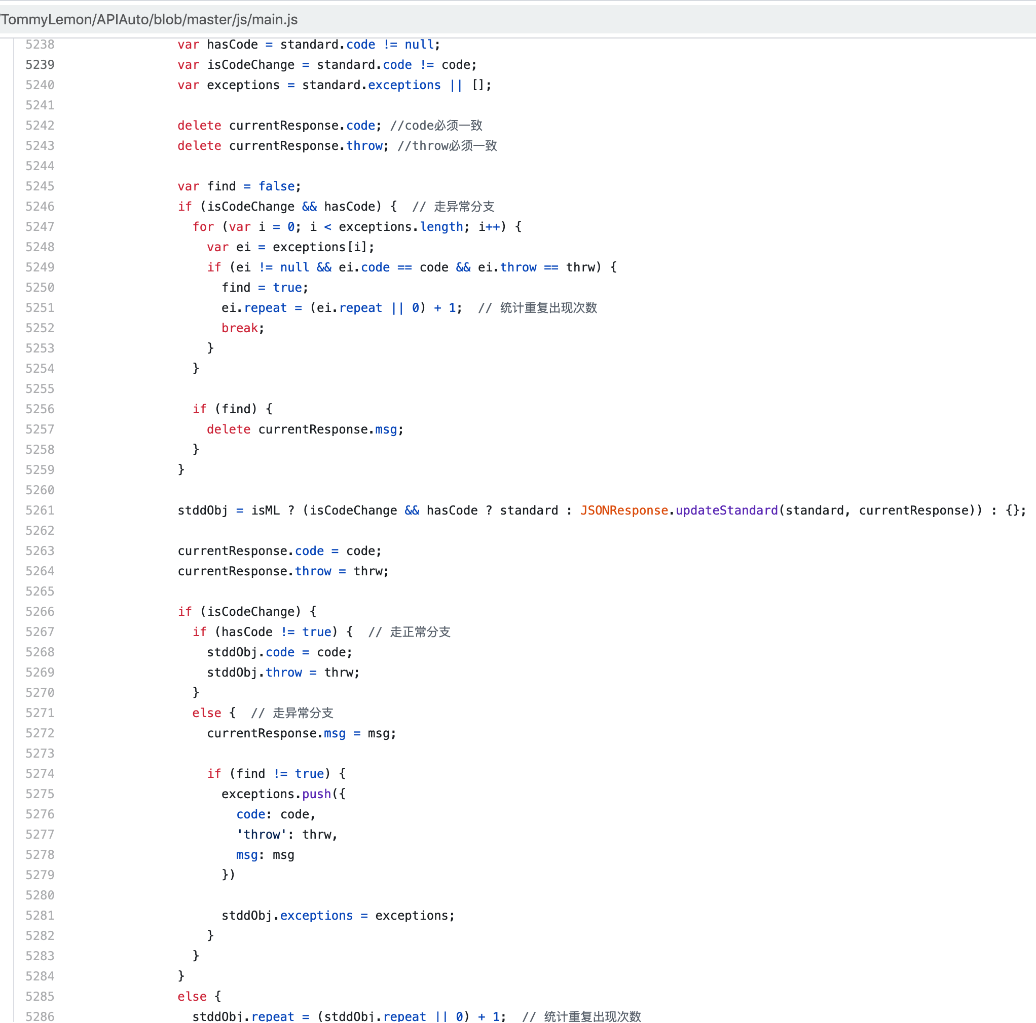
异常分支-实现代码
用已统计的错误码/异常类作为异常分支，用来断言新结果的错误码/异常类是否通过

Slide 28
如何测试多个参数组合？

Slide 29
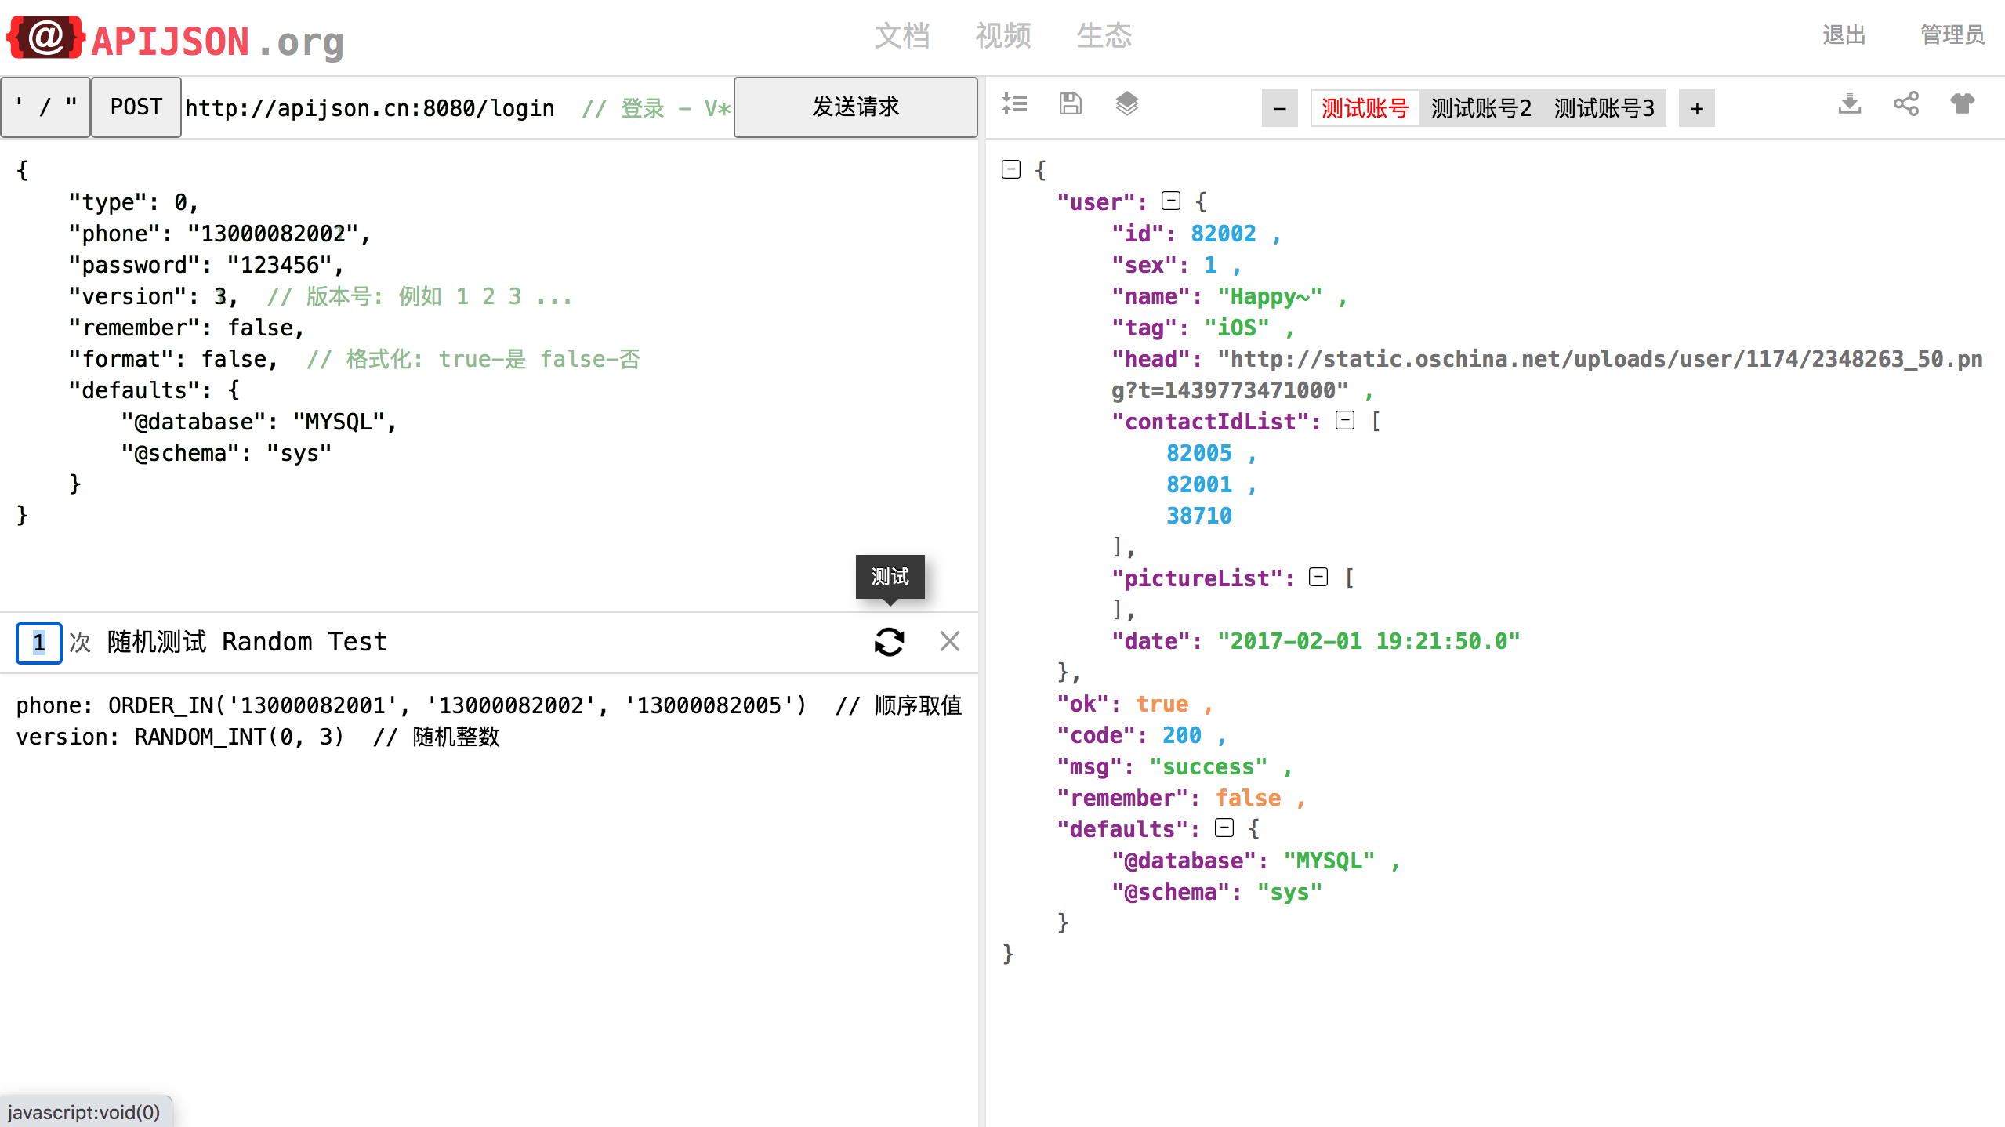
随机与顺序测试
简单配置、批量生成

Slide 30
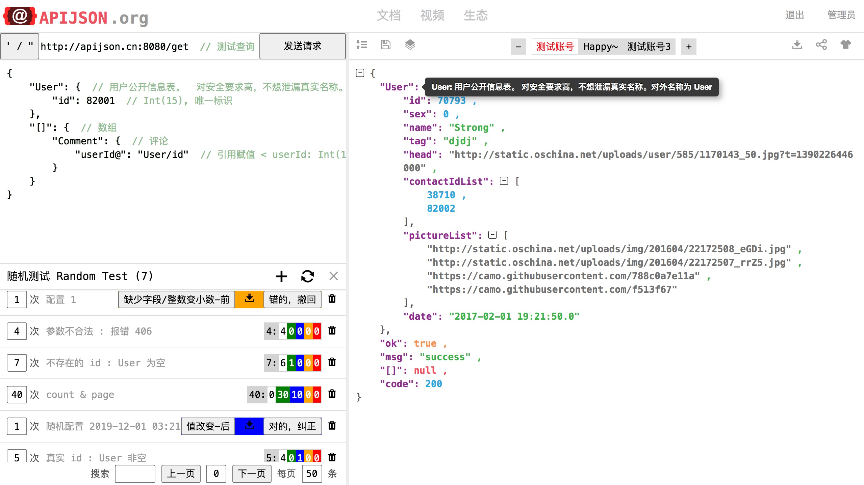
随机与顺序测试
批量测试、统计报告

Slide 31
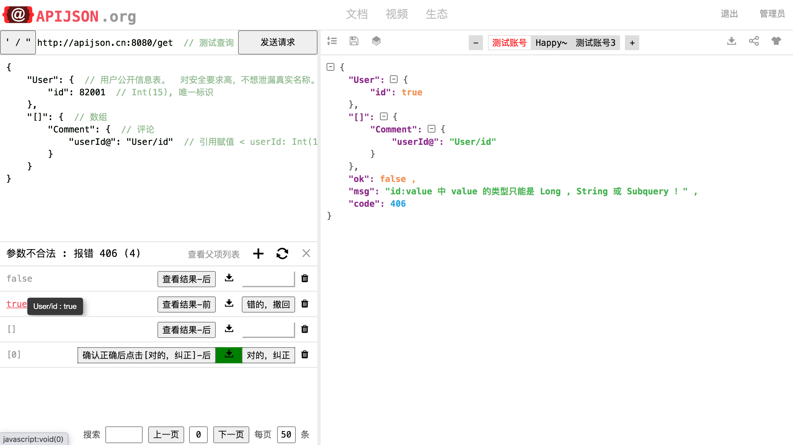
随机与顺序测试
子项预览、精准关联

Slide 32
如何测试多个账号？

Slide 33
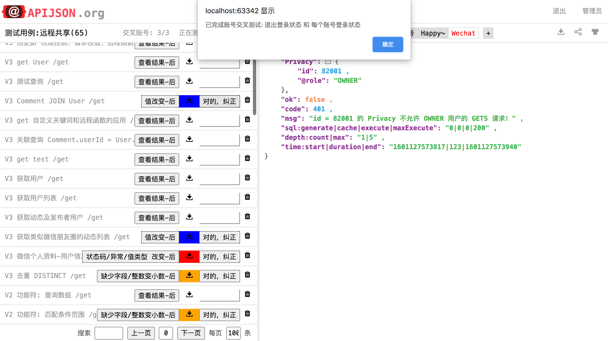
账号交叉测试
越权操作、安全验证

Slide 34
总结与对比
适合 HTTP API 的文档编写、分享、查看
适合单接口测试，不适合多接口组合测试
适合敏捷开发团队，不适合大规模团队

Slide 35
其它工具
APIAuto
测试要写断言脚本
需要精心构造数据
要填一大堆输入框
不支持保存登录态
不支持保存请求或回包
显示面积小、滚动冲突
机器学习零代码测试
智能断言无需准备数据
支持自动与手动注释
多账号一键切换登录态
一键保存请求与回包
全屏显示、无操作冲突

Slide 36
APIAuto-领先的 HTTP 接口工具
apijson.cn/api

Slide 37
为什么要测试？

Slide 38
最好的测试是没有测试

Slide 39
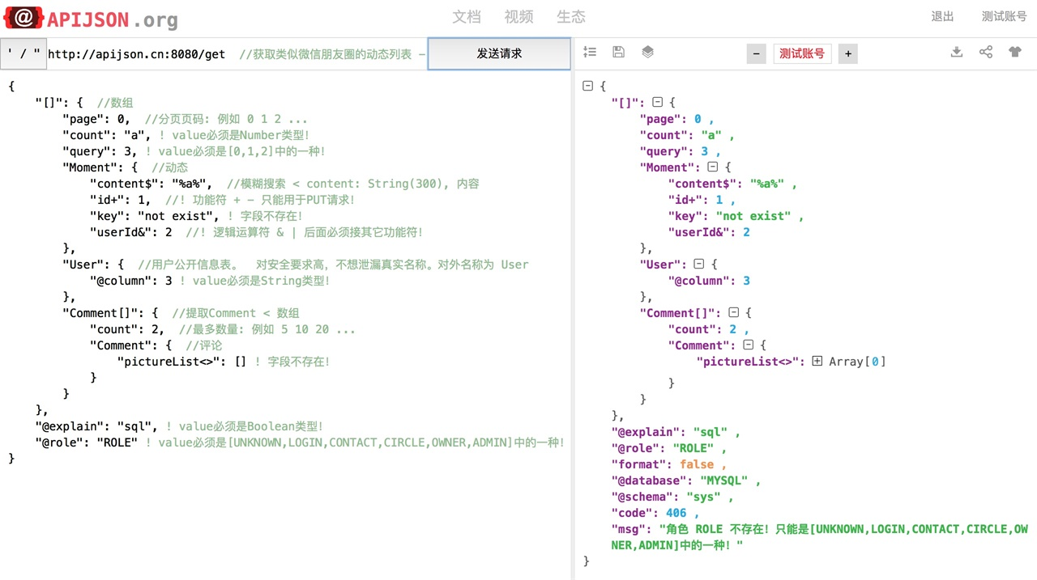
自动静态检查
提前发现问题、精准指出细节、提供纠错建议

Slide 40
为什么要开发？

Slide 41
最好的开发是没有开发

Slide 42
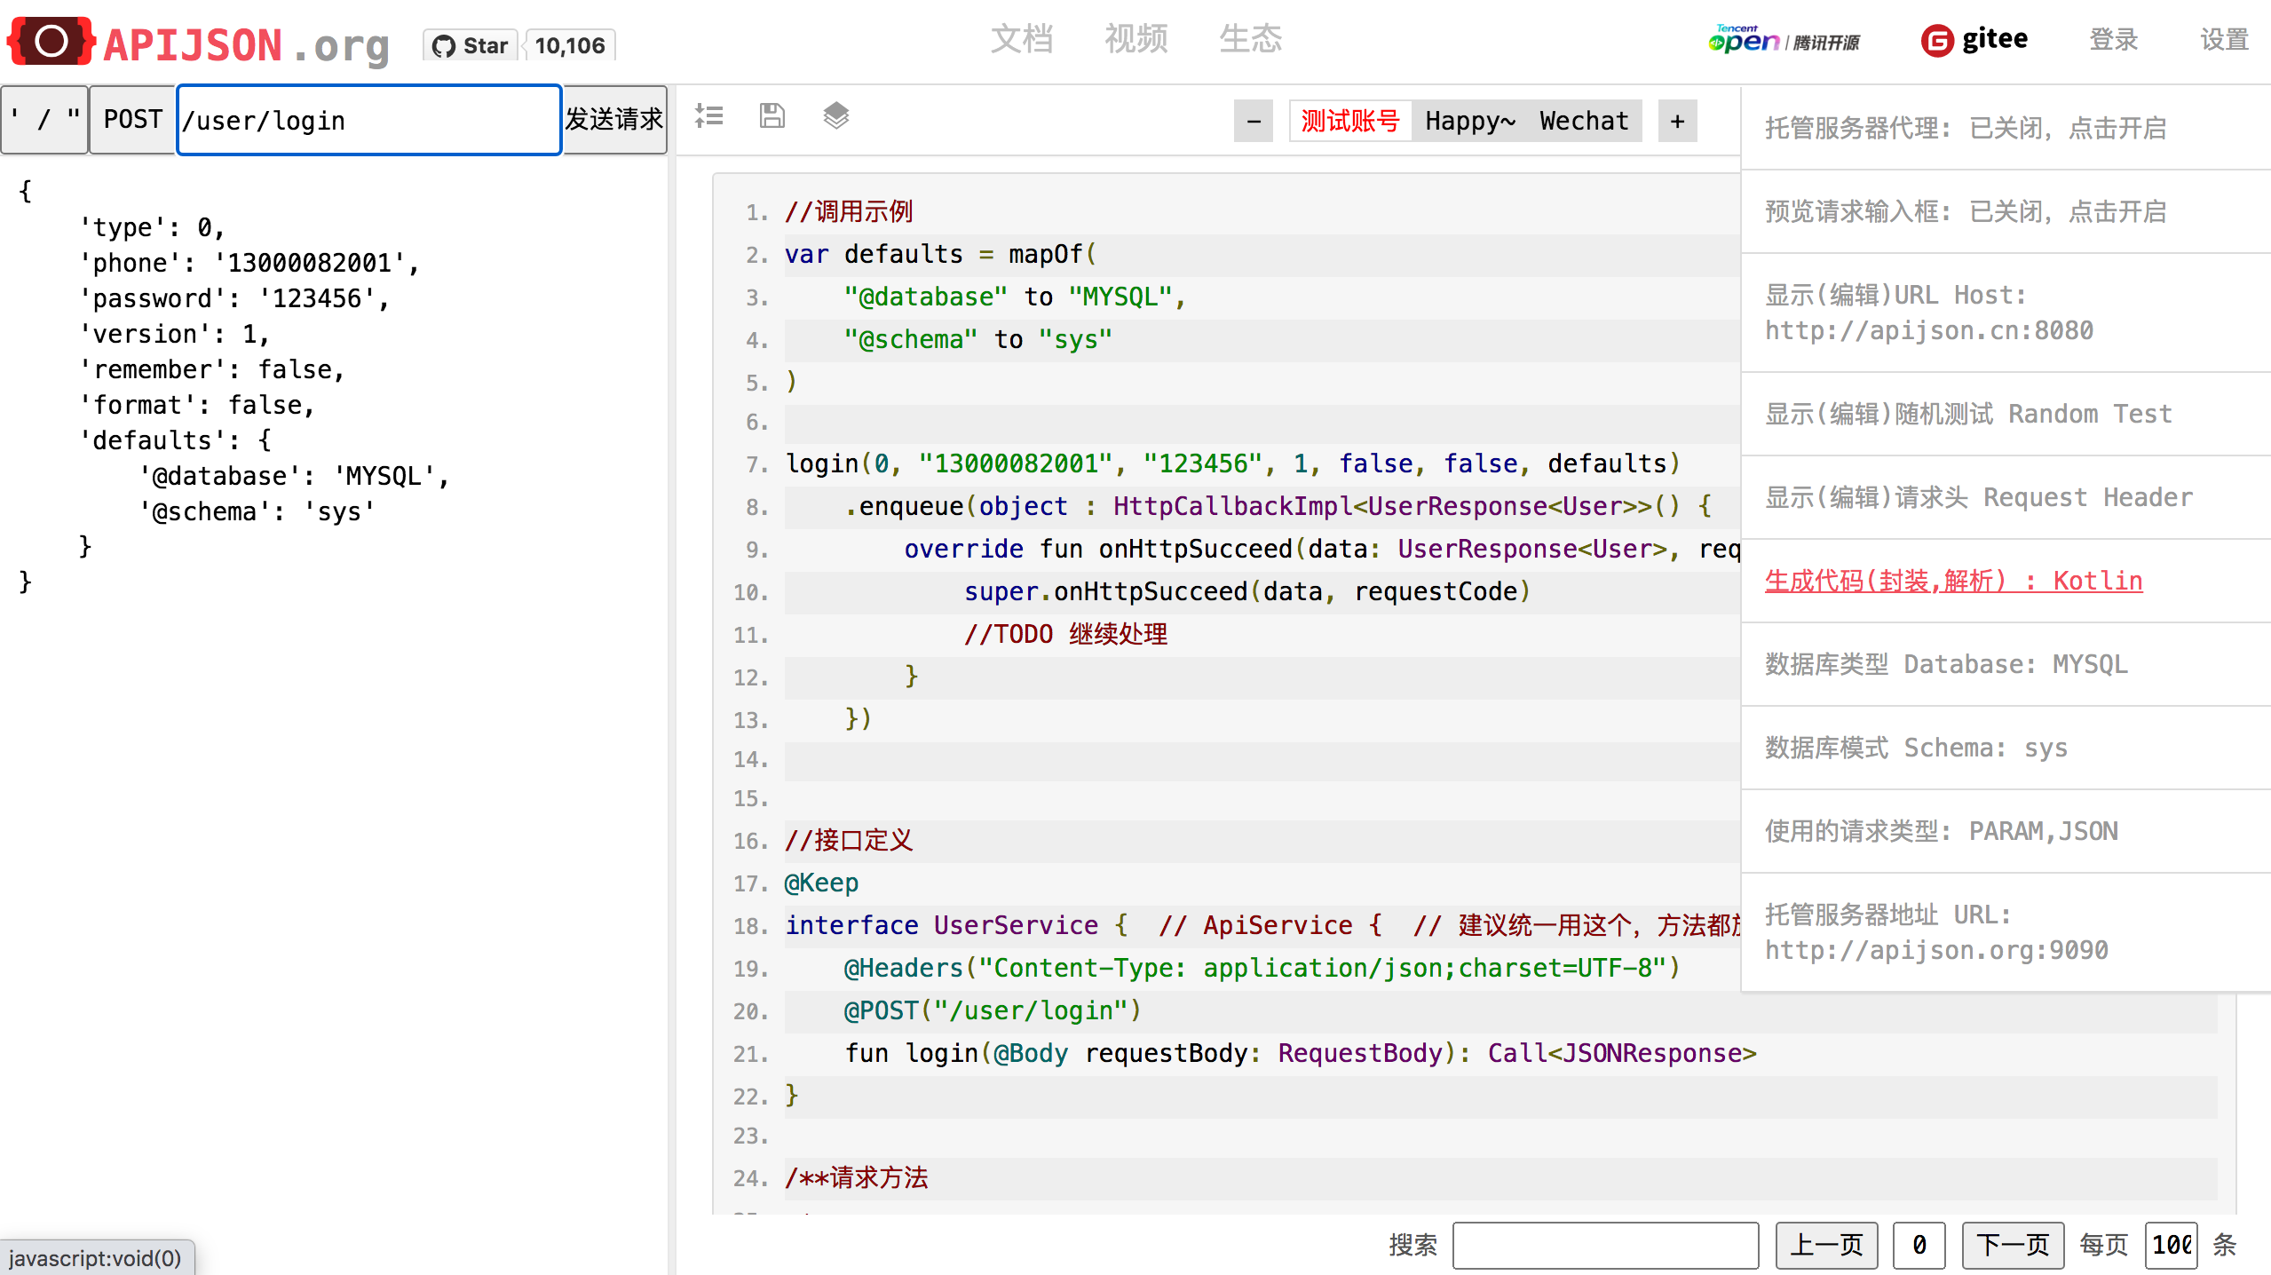
APIAuto 自动生成业务代码
相关语言的 后端接口、前端请求、测试用例

Slide 43
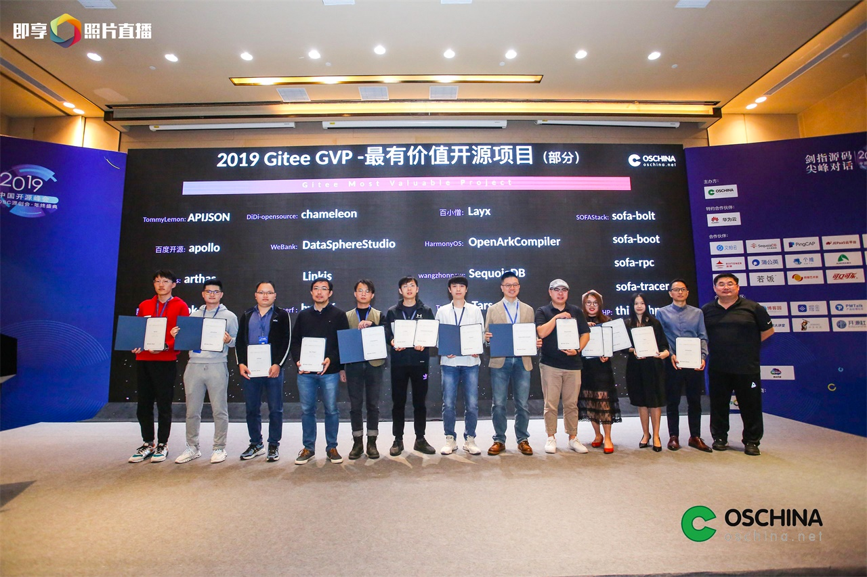
APIJSON
不写代码 > 没有 bug > 不用测试

Slide 44
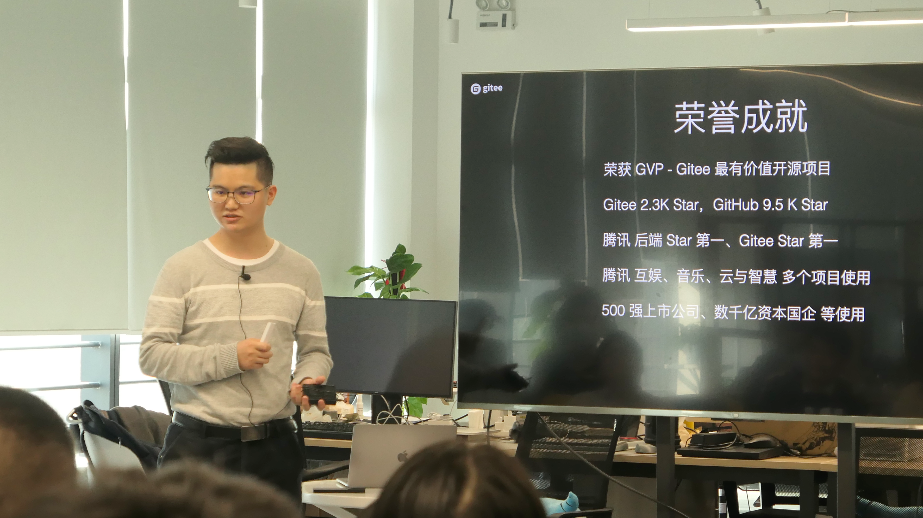
APIJSON 对外演讲
国际开源谷 Gitee Meetup

Slide 45

APIJSON 腾讯 IEG 开源协同奖
还有 腾讯知识入围奖、腾讯 IEG 开源热搜上榜奖

Slide 46



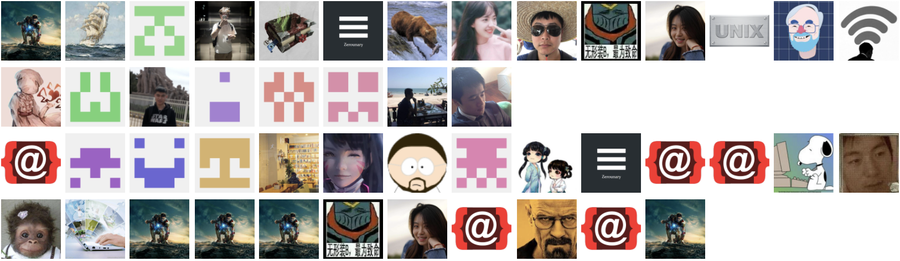
APIJSON 部分用户
CSIG - 腾讯云与智慧产业事业群
IEG - - 腾讯互动娱乐事业群
TME - 腾讯音乐娱乐集团
- 多个“中国500强”、市值千亿
- 信托前五、管理近万亿资产
- 行业领先、交易规模超1000亿
…
主项目的贡献者们 和 生态周边项目的作者们

Slide 47
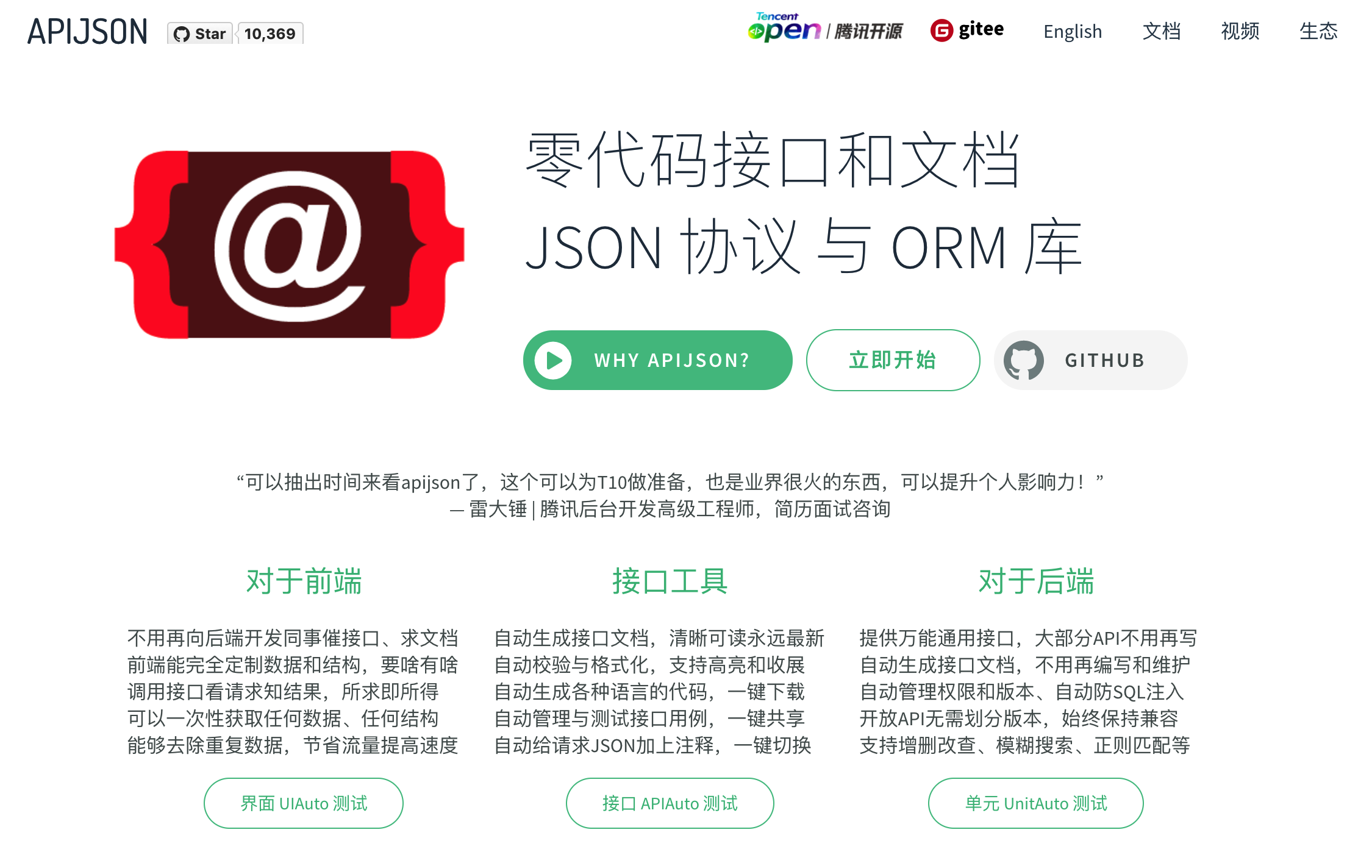
APIJSON-零代码接口和文档
apijson.cn

Slide 48

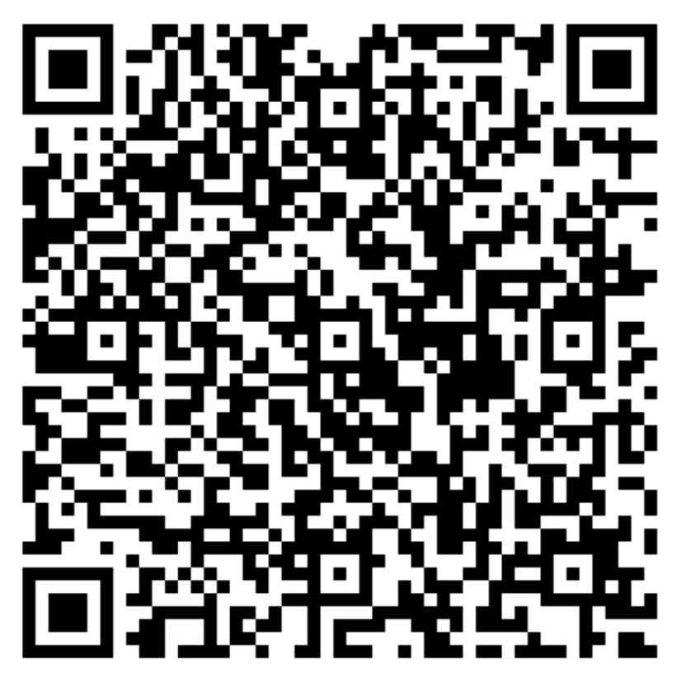


QQ 扫码加群
技术交流

Slide 49
问题与答疑
APIAuto
APIJSON
前端测试网页
后端接口服务

Slide 50

感谢聆听！
扫码关注QECon公众号

